Slide 1
Appliance

Slide 3
Introducción
El objetivo de este demostrativo es la instalación y configuración de una máquina, con hardware basado en el reciclaje de ordenadores usados, que sirva de sistema de defensa perimetral para redes de PYMES y particulares. El uso de herramientas libres y preferentemente gratuitas propiciará una reducción de costes en la solución, frente a otros sistemas comerciales. Se persigue como objetivo esta reducción de costes para favorecer la entrada del producto en PYMES, que normalmente tienden a ser reacias a grandes inversiones tecnológicas, especialmente en el ámbito de la seguridad informática. El sistema será capaz de realizar las funciones de: antivirus, antispam, control de contenidos y firewall.

Slide 4
Introducción
En la actualidad casi cualquier PYME necesitará para el desempeño de su actividad, sea del sector industrial que sea, tener acceso a una red de datos. Generalmente y a pesar de la popularización y expansión de las redes de datos móviles, la solución adoptada mayoritariamente es la contratación de una linea de datos terrestre. Con este tipo de lineas las operadoras incluyen un router de conexión a la red que hará las funciones de switch (inalámbrico y cableado) dentro de la red local de la empresa y en el mejor de los casos la contratación incluirá licencia para algún software antivirus para su instalación en los equipos informáticos de la empresa.

Slide 5
Introducción
Si bien la instalación de antivirus de forma local en cada equipo de la empresa debe ser algo que obligatoriamente debemos realizar para intentar garantizar el buen desempeño de las máquinas y la protección de nuestros datos, este tipo de protección de seguridad se antoja insuficiente, teniendo en cuenta la cada vez mayor diversificación de los ataques electrónicos.
Para proteger los equipos de una red de ataques del exterior, sean ataques automatizados en forma de virus o ataques dirigidos, es recomendable el uso de algún tipo de dispositivo de defensa perimetral.

Slide 6
Introducción
Este tipo de dispositivos se colocan en la entrada/salida de la red y todo el tráfico de la misma se hace pasar por ellos. Así en lugar de tener que proteger del exterior todos y cada una de las máquinas de nuestra organización lo limitamos a un solo punto.
Actualmente, distintas empresas basadas sobre todo en seguridad informática, ofrecen distintas soluciones de defensa perimetral integrando en ella sus herramientas de firewall, antivirus o antispam. Estas soluciones suelen tener un coste relativamente elevado, sobre todo para una PYME, ya que su coste oscila entre los 2.500€ y los 10.000€ de desembolso inicial más el coste de mantenimiento y renovación de licencias anuales, que dependiendo del producto contratado pueden suponer unos costes anuales de entre 1.000€ y 5.000€.

Slide 7
Introducción
Muchas veces este tipo de desembolsos no son asumibles por el pequeño empresario, que además no ve la seguridad informática como un riesgo grande para su empresa, por norma general la mayoría de usuarios no valoran de forma realista el riesgo que puede suponer la perdida de sus datos informáticos o el robo de los mismos, hasta que es demasiado tarde.
La idea es ofrecer a las PYMES un producto de defensa perimetral más asequible que cubra las funciones básicas de protección. Que además el coste anual se base solo en el mantenimiento y actualizaciones, al estar basado en software libre no es necesaria la renovación de costosas licencias. Con todas estás premisas de ofrecer un servicio igual o equivalente pero a un coste mucho menor, es más que probable que muchas empresas estén interesadas en su adquisición.

Slide 8
Introducción
El desarrollo de este tipo de producto pues, parece más que posible y rentable, aunque parece que de momento no es un mercado que esté siendo explotado por ninguna empresa de forma general. Uno de los motivos sin duda es el hecho de que las empresas que comercializan actualmente este tipo de productos son empresas que se dedican a la seguridad informática pero usando una política de software propietario. Esto hace que sus productos de defensa perimetral, lógicamente, estén basados en sus soluciones, lo que representa un alto coste. Por otro lado no hay actualmente ninguna gran empresa de seguridad detrás de las principales soluciones de seguridad informática basadas en software libre, aunque si podemos encontrar importantes comunidades de desarrollo o funciones como la fundación Apache, que sin duda es una garantía de fiabilidad y confianza en el software.

Slide 9
Introducción
Además de ser un elemento de seguridad, podemos configurar el appliance para que ejerza como elemento de control de contenidos. Podremos definir que nivel de control queremos que asuma, para así prevenir el uso no autorizado de los equipos de la organización, o para prevenir el tipo de material que se visualiza. Estas opciones son de gran utilidad para su implantación en redes de acceso público o con máquinas accesibles a menores, como pueden ser: escuelas, bibliotecas, puntos de información municipal, ...
En general el appliance funciona de forma transparente y debemos conectarlo en la entrada de red entre el router que proporciona conexión y el switch que la distribuye en la red local, tal y como podemos ver en la imagen a continuación.

Slide 10
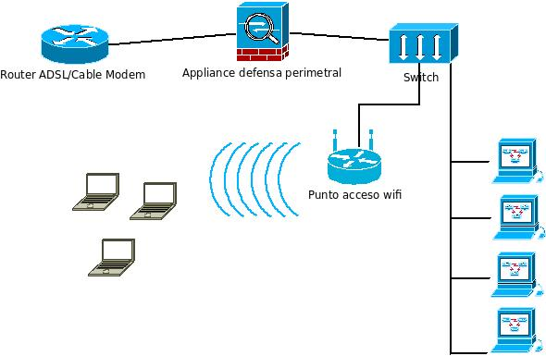
Introducción

Slide 11
Instalación del sistema base
Para la instalación del sistema operativo base se opta por usar la distribución GNU/LinuxDebian Stable, que en el momento de realizar este proyecto se encuentra en su versión 7.
Obtenemos una imagen base, mínima del sistema operativo para su instalación desde la página oficial del proyecto Debian. Podemos realizarla desde una memoria usb o cd.
Arrancamos el equipo en el que vamos a realizar la instalación usando como primer dispositivo de arranque o bien el cdrom o bien la memoria usb, según la opción que hayamos elegido para volcar la imagen.

Slide 12
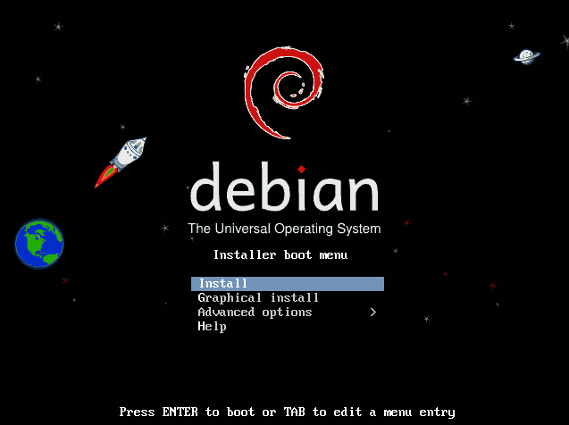
Instalación del sistema base
Pasos de la instalación
En el primer menú de instalación seleccionamos la opción “Install”

Slide 13
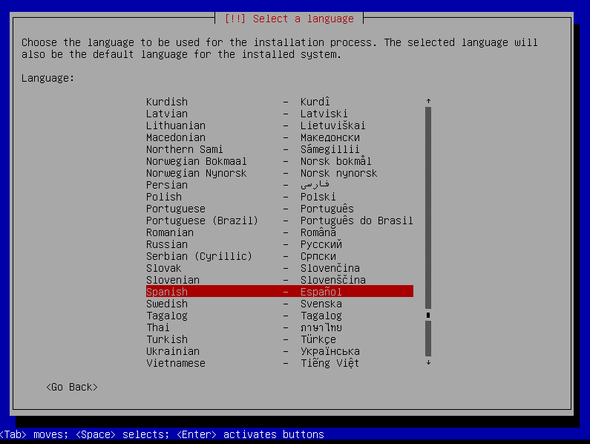
Instalación del sistema base
En el siguiente paso seleccionamos el idioma que queremos para el sistema base.

Slide 14
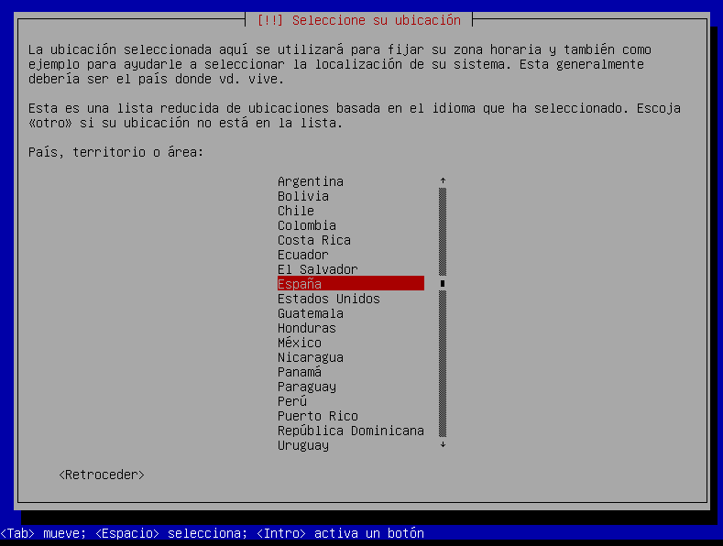
Instalación del sistema base
Seleccionamos el país

Slide 15
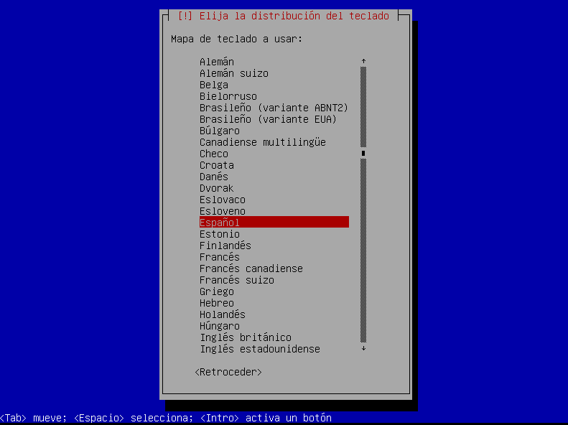
Instalación del sistema base
La distribución de teclado

Slide 16
Instalación del sistema base
Seguidamente se cargarán los componentes básicos del sistema y se realizará la detección de hardware para continuar con la instalación.
En caso de disponer de más de un interfaz de red nos preguntará, cual de ellos queremos usar para usar como principal para la instalación. En el caso que nos ocupa, para crear un appliance que funcione como gateway de red, necesitaremos que disponga de, al menos, dos interfaces.

Slide 17
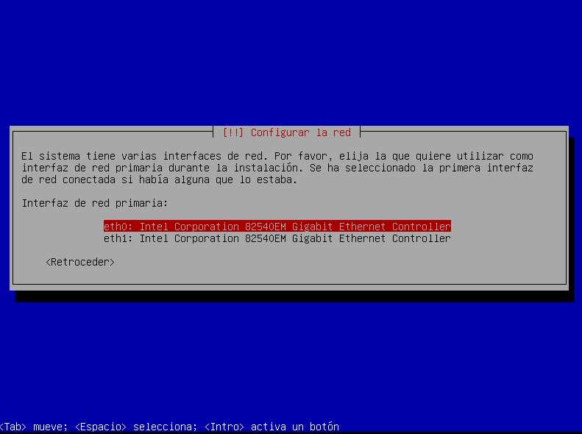
Instalación del sistema base
Seleccionamos el que tenga la entrada de internet conectada.

Slide 18
Instalación del sistema base
El sistema intentará autoconfigurar el dispositivo por DHCP, en caso de no tener uno servidor DHCP presente en nuestra infraestructura nos permitirá configurar a manos los valores de red, acorde a nuestras necesidades.
Dentro de la configuración de red, seguidamente debemos introducir el nombre de la máquina y en caso de estar dentro de algún dominio de red, también nos permitirá introducirlo, dejaremos este último valor en blanco en caso contrario.

Slide 19
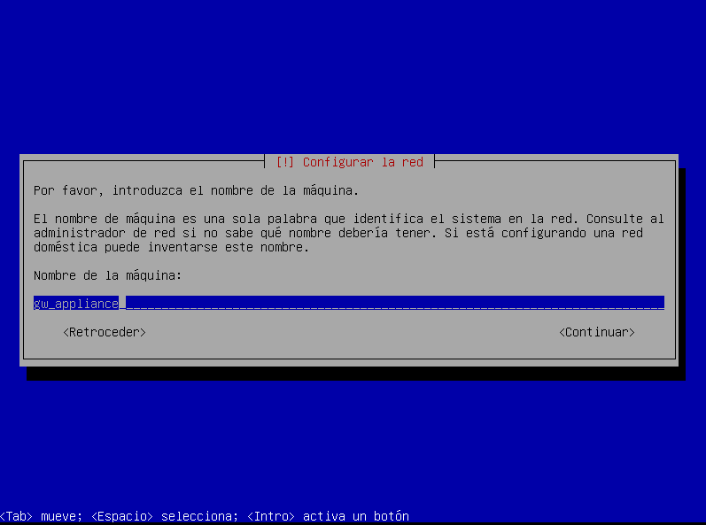
Instalación del sistema base

Slide 20
Instalación del sistema base
El siguiente paso de la instalación es la configuración de los usuarios y contraseñas del sistema. Lo primero es introducir la contraseña del superusuario (root) del sistema, se hará dos veces para estar seguros de introducir la correcta.
La contraseña de root por defecto de los appliances es: “gateway#”
IMPORTANTE! Esta contraseña debe ser cambiada en cada appliance antes de su distribución o como muy tarde en el momento de su colocación en el cliente.

Slide 21
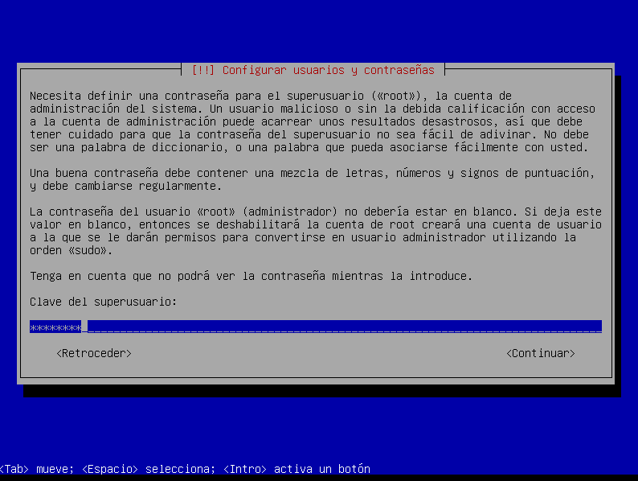
Instalación del sistema base

Slide 22
Instalación del sistema base
Seguidamente podemos añadir un nuevo usuario para el sistema. Este usuario se usará como usuario de acceso por defecto al sistema, en vez de root, por cuestiones de seguridad. Una vez dentro del sistema si hay que realizar tareas de administración cambiaremos a root.
Hay que proporcionar el nombre del usuario, el login que vamos a querer y ambas la contraseña del mismo.

Slide 23
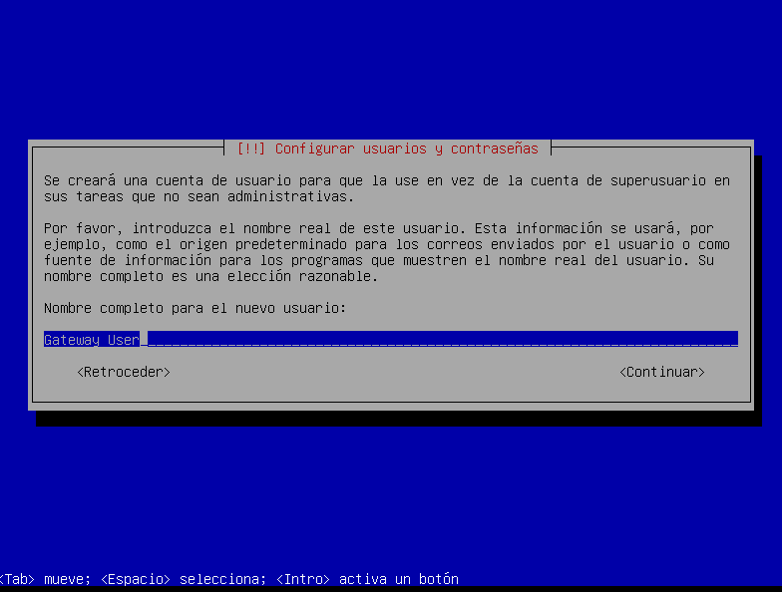
Instalación del sistema base

Slide 24
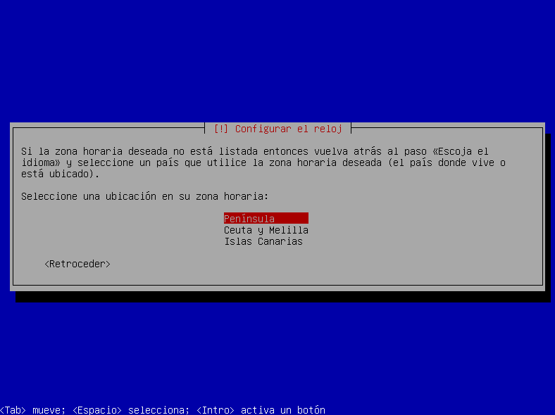
Instalación del sistema base
En el siguiente paso configuramos la zona horario del equipo.

Slide 25
Instalación del sistema base
El siguiente paso de la instalación es la configuración del disco duro. Teniendo en cuenta que el appliance se construye con el único propósito de hacer de gateway, seleccionamos la opción de utilizar todo el disco, ya que no tendremos más sistemas operativos instalados en el mismo.
En caso de haber más de un disco duro en el sistema elegiremos el que queremos usar, sino usamos el que tenga el equipo.

Slide 26
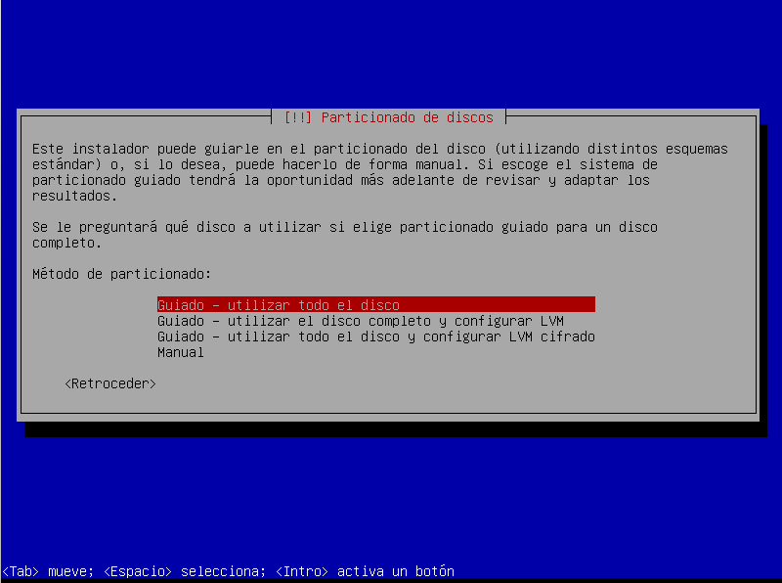
Instalación del sistema base

Slide 27
Instalación del sistema base
Teniendo en cuenta el propósito del equipo como appliance y su uso como gateway, así como que posiblemente en muchos de los appliance usados el disco sea de poca capacidad se recomienda el uso de una única partición.

Slide 28
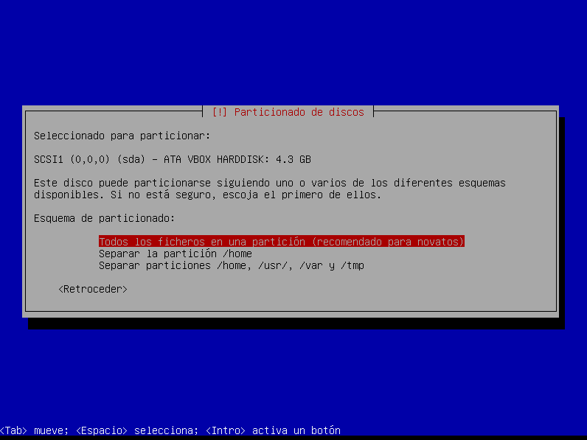
Instalación del sistema base

Slide 29
Instalación del sistema base
En base a la cantidad de memoria el instalador calculará el tamaño recomendado para la partición swap del sistema.18
Aceptamos la propuesta y escribimos los cambios en el disco.

Slide 30
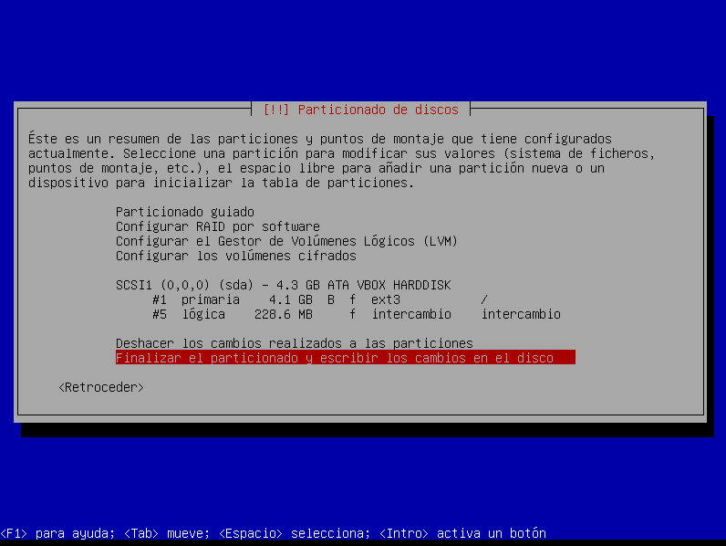
Instalación del sistema base

Slide 31
Instalación del sistema base
A continuación se instalarán los paquetes del sistema base. Una vez instalado este, debemos seleccionar un país para la réplica y configurar con el el gestor de paquetes (apt), que nos permitirá añadir el resto del sistema.

Slide 32
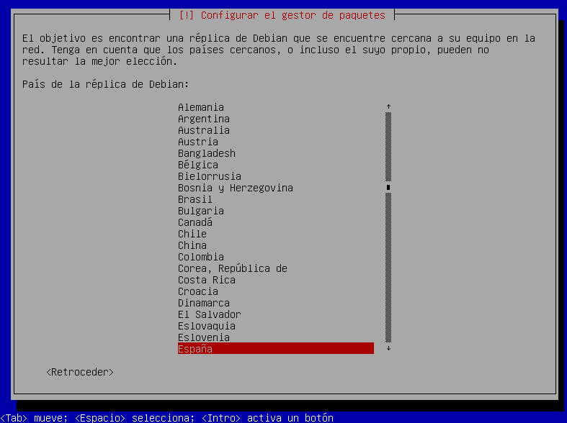
Instalación del sistema base

Slide 33
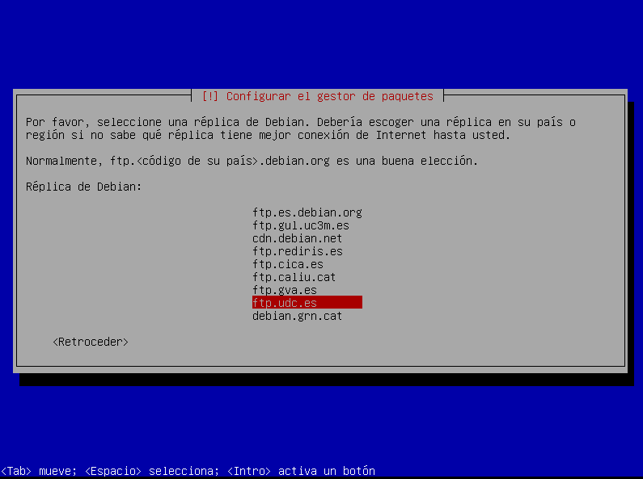
Instalación del sistema base
Elegimos uno de entre los posibles en el país seleccionado.

Slide 34
Instalación del sistema base
Una vez configurado apt y descargadas las listas de posibles programas a instalar se nos presentan varios grupos de programas posibles para instalar por defecto. Puesto que lo que buscamos es una instalación mínima del sistema, para luego ir añadiendo única y estrictamente lo necesario, desmarcamos todas las opciones, excepto Utilidades estándar del sistema.

Slide 35
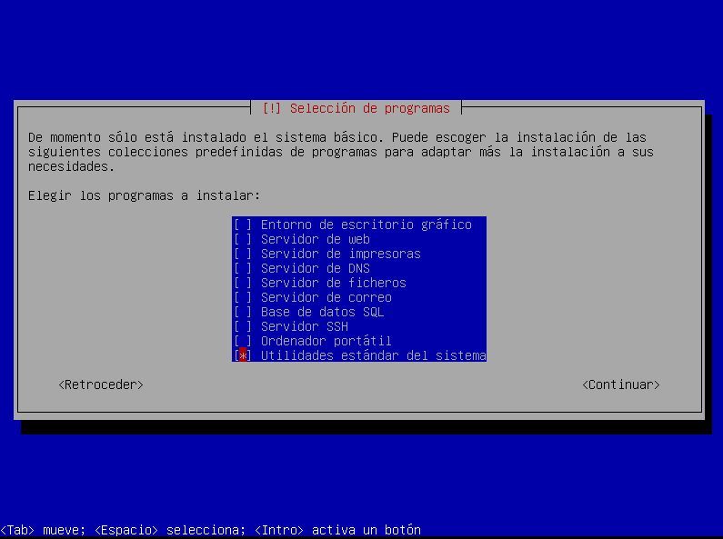
Instalación del sistema base

Slide 36
Instalación del sistema base
Una vez instalado el sistema y sus utilidades, es necesaria la instalación del cargador de arranque del mismo (GRUB), el cual instalaremos en el disco duro del sistema

Slide 37
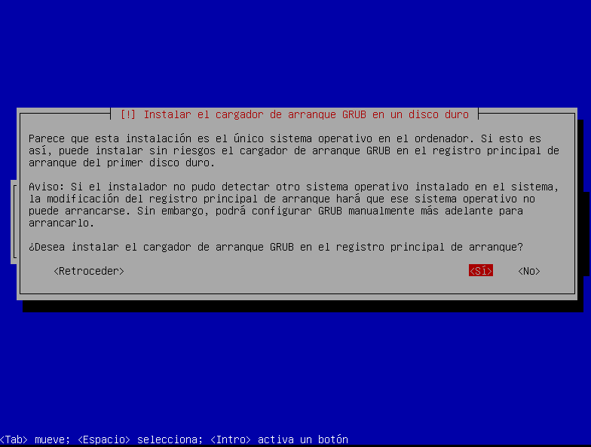
Instalación del sistema base

Slide 38
Instalación del sistema base
Con esto la instalación del sistema está completa, quitamos el dispositivo usado para la misma, cdrom o usb y reiniciamos la máquina.

Slide 39
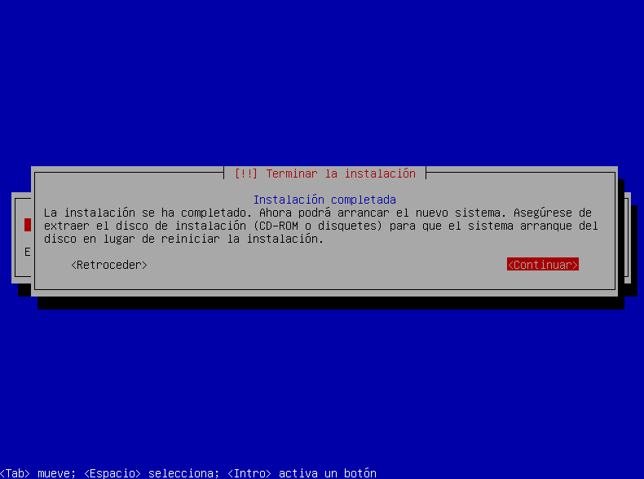
Instalación del sistema base

Slide 40
Ajustes de red del sistema
Una vez instalado el sistema base pasamos a realizar la instalación del paquete necesario para la creación y uso de la interfaz de red bridge en el sistema que usaremos para la gestión y configuración del gateway. Para ello nos logueamos como root en el sistema y ejecutamos:
# apt-get update
# apt-get install bridge-utils
Una vez instalado instalado modificamos el fichero de configuración de red para dejarlo como sigue

Slide 41
Ajustes de red del sistema
#cat /etc/network/interfaces
auto lo
iface lo inet loopback
iface eth0 inet manual
iface eth1 inet manual
auto br0
iface br0 inet dhcp
bridge_ports eth0 eth1
auto br0:0
iface br0:0 inet static
address 192.168.235.1
netmask 255.255.255.0

Slide 42
Ajustes de red del sistema
Con esto en el sistema además de las dos interfaces de red físicas que ya teníamos pasamos a tener otra interfaz lógica de tipo bridge. En esta nueva interfaz (br0) añadiremos las dos físicas para su gestión conjunta y la dejaremos configurada con DHCP, puesto que muchas instalaciones de red LAN no disponen de servicios DHCP y que en las que lo poseen no siempre es fácil comprobar que ip se asignó a un dispositivo concreto, se añade una alias para la interfaz br0, que será br0:0 y le asignamos la ip 192.168.235.1 de tal forma que en cualquiera de los casos anteriores tengamos un punto de conexión de referencia al dispositivo.

Slide 43
Ajustes de red del sistema
Una vez tenemos el fichero creado reiniciamos el servicio de red para que se aplique la nueva configuración:
# service networking restart
La siguiente utilidad a instalar antes de empezar con la propia configuración del appliance es un servidor ssh que nos permita acceder a la máquina desde otro equipo para no depender del acceso físico al appliance.

Slide 44
Ajustes de red del sistema
Para ello instalamos OpenSSH server usando el gestor de paquetes de Debian.
# apt-get install openssh-server

Slide 45
Configuración del firewall de la máquina
Para configurar el firewall de la máquina, usaremos directamente el sistema de iptables
presente en los sistemas Linux. A la hora de definir el firewall tenemos que tener en cuenta las tres posibilidades de funcionamiento del appliance que podemos ofrecer:
Filtrado completamente transparente
Este modo de funcionamiento esta especialmente pensado para centros de trabajo que no requieren un filtrado muy amplio de contenidos y que lo que más preocupa es la seguridad de los mismos. El appliance simplemente analizará ficheros y páginas web en navegación no segura y correo pop o smtp. En caso de detectar algún virus o contenido no deseado, definido en los filtros, será bloqueado.

Slide 46
Configuración del firewall de la máquina
Filtrado transparente para navegación web y correo con bloqueos específicos
Este modo de trabajo esta especialmente pensado para centros educativos, en los que las necesidades de filtrado son mayores que en otros lugares. En este caso podremos decidir la política de filtrado que queremos seguir. En una elección típica es habitual filtrar el contenido de navegación segura, ya que este contenido no puede ser analizado por el filtro de contenido.
En este caso debemos habilitar en el firewall los rangos de ips que se correspondan con los servicios que el centro quiera permitir. También podemos optar por la opción contraria, permitimos de forma general la navegación segura, pero decidimos que servicios bloquemos, cerrando todo el tráfico a sus rangos de ips.

Slide 47
Configuración del firewall de la máquina
Filtrado en modo gateway
Este modo de trabajo esta pensado para aquellas organizaciones que además del filtrado de contenido y análisis de virus, desean usar el dispositivo como firewall de su intranet. En este caso debemos cambiar no solo la configuración del firewall, sino también la configuración de las interfaces de red. Debemos eliminar el bridge de red creado en la configuración de red inicial y asignar una ip a cada interfaz. Una vez tenemos esto la interfaz que quede como interior a la red local pasará a ser la puerta de enlace de los equipos de la LAN. Este modo de funcionamiento por tanto requiere mayor configuración y adaptación por parte de los usuarios de la red.

Slide 48
Creación del firewall inicial
El firewall del sistema lo crearemos añadiendo un fichero con las reglas iptables que deseamos en /etc/iptables.up.rules, usamos este fichero para que luego a la hora de gestionarlo con webmin sea detectado y podamos editarlo desde la interfaz web.

Slide 49
Creación del firewall inicial
# cat /etc/iptables.up.rules
# Generated by iptables-save v1.4.14 on Fri Mar 28 11:43:46 2014
*mangle
:PREROUTING ACCEPT [211923000:155839500823]
:INPUT ACCEPT [6467442:7265855501]
:FORWARD ACCEPT [205436007:148574583276]
:OUTPUT ACCEPT [5455381:7185428958]
:POSTROUTING ACCEPT [210891388:155760012234]
COMMIT
# Completed on Fri Mar 28 11:43:46 2014
# Generated by iptables-save v1.4.14 on Fri Mar 28 11:43:46 2014
*nat
:PREROUTING ACCEPT [505397:47349688]
:INPUT ACCEPT [43324:2548306]
:OUTPUT ACCEPT [109664:6667453]
:POSTROUTING ACCEPT [570983:48948916]

Slide 50
Creación del firewall inicial
COMMIT
# Completed on Fri Mar 28 11:43:46 2014
# Generated by iptables-save v1.4.14 on Fri Mar 28 11:43:46 2014
*filter
:FORWARD ACCEPT [0:0]
:INPUT ACCEPT [0:0]
:OUTPUT ACCEPT [0:0]
:LOGGING - [0:0]
-A INPUT -i lo -j ACCEPT
-A INPUT -m state --state RELATED,ESTABLISHED -j ACCEPT
-A INPUT -p tcp -m tcp --dport 22 -j ACCEPT
-A INPUT -p udp -m udp --dport 22 -j ACCEPT
-A INPUT -p tcp -m tcp --dport 1:1024 -j DROP
-A INPUT -p udp -m udp --dport 1:1024 -j DROP
COMMIT

Slide 51
Creación del firewall inicial
Con esto el sistema acepta conexiones al puerto 22 para el uso de ssh y no hay ningún tipo de interferencia con el tráfico que pasa por el bridge de red. Según vayamos añadiendo servicios al equipo, tendremos que ir añadiendo las reglas correspondientes a este firewall. Hay que tener en cuenta que la forma de actuar tanto del antivirus, como del filtro de contenidos es mediante el uso de proxies transparentes que desvíen el tráfico para su análisis y posterior decisión de permitir o no el acceso al mismo.

Slide 52
Creación del firewall inicial
Una vez creado este fichero debemos asegurarnos que se ejecute cada vez que se inicie el sistema de red, para eso creamos un fichero con permisos de ejecución dentro de la configuración inicial de la red, será /etc/network/if-pre-up.d/iptables con el siguiente contenido:
#!/bin/bash
/sbin/iptables-restore < /etc/iptables.up.rules

Slide 53
Instalación del proxy para el antivirus
Para el análisis de virus usaremos ClamAV antivirus el cual no posee por si mismo la opción de proxy anteriormente mencionada, por lo que nos apoyaremos para realizar esta función en el proxy http para análisis de virus Havp .
Nos bajamos el paquete de los repositorios de Debian sid, ya que en la versión stable que instalamos no se encuentra disponible y lo instalamos con el gestor de paquetes:
# wget http://ftp.de.debian.org/debian/pool/main/h/havp/havp_0.92a-2_amd64.deb
# dpkg -i havp_0.92a-2_amd64.deb

Slide 54
Instalación del antivirus y antispam
Para instalar el antivirus libre ClamAV usaremos los repositorios del sistema:
# apt-get install clamav clamav-freshclam spampd

Slide 55
Instalación del proxy de navegación web y el de correo
Para poder realizar el análisis de contenidos web, debemos instalar un servicio de proxy hacia el que el sistema derive toda la navegación, para ser analizada y una vez validada ser redirigida a su destinatario correspondiente, o en caso de ser rechazada enviar el mensaje de bloqueo con la razón del mismo. Usaremos el proxy de contenidos libre Squid 3 disponible en los repositorios de Debian para la navegación web y P3SCAN para el correo. Los que instalaremos haciendo:
# apt-get install squid3 p3scan

Slide 56
Instalación del filtro de contenidos
Para poder realizar el filtrado de contenido web autorizado, debemos instalar un filtro de contenidos que analice el tráfico que pasa por el proxy anteriormente instalado. Para la realización de este appliance seleccionamos Dansguardian como filtro de contenidos.
Su instalación se realiza desde los repositorios de Debian, usando:
# apt-get install dansguardian

Slide 57
Configuración integrada de los servicios
Una vez que tenemos instalado, el proxy para análisis de ficheros, el proxy para navegación web, el antivirus y el filtro de contenidos debemos realizar la integración de todos estos servicios entre si para que trabajen juntos y el sistema permita el control y los análisis requeridos de forma lo más transparente posible al usuario.
A continuación se exponen los ajustes de configuración que debemos hacer para tener estos servicios funcionando de manera integrada. Estos ajustes básicamente consisten en fijar los parámetros de conexión e interoperabilidad de los mismos.

Slide 58
Configuración de Dansguardian
Para el caso de Dansguardian debemos editar el fichero de configuración /etc/dansguardian/dansguardian.conf. Tal y como podemos ver al principio del fichero lo primero que debemos hacer en cuanto empecemos a aplicar nuestra propia configuración es comentar la linea que comienza con UNCONFIGURED para que el servicio sepa que ya no tiene los parámetros por defecto. Además verificamos los valores siguientes:

Slide 59
Configuración de Dansguardian
# the port that DansGuardian listens to.
filterport = 8080
# the ip of the proxy (default is the loopback - i.e. this server)
proxyip = 127.0.0.1
# the port DansGuardian connects to proxy on
proxyport = 8090

Slide 60
Configuración de Dansguardian
Para redirigir el tráfico web que pase por el bridge de red y sea así analizado por Dansguardian debemos incluir la siguiente regla en el firewall:
-A PREROUTING -i br0 -p tcp -m tcp --dport 80 -j REDIRECT --to-ports 8080

Slide 61
Configuración de Squid 3
Para el caso de Squid 3 debemos editar el fichero de configuración /etc/squid3/squid.conf debemos añadir transparent en la siguiente linea:
http_port 3128 transparent
Para Squid además configuramos el uso de cache para mejorar la velocidad y eficiencia de la navegación web, para ello debemos añadir las siguiente linea al fichero:

Slide 62
Configuración de Squid 3
cache_dir ufs /var/spool/squid3 256 16 256
Para redirigir el tráfico web que pase por el bridge de red y sea así analizado por Dansguardian
debemos incluir la siguiente regla en el firewall:
-A PREROUTING -i br0 -p tcp -m tcp --dport 3128 -j REDIRECT --to-ports 8080

Slide 63
Configuración de HAVP
Para el caso de HAVP debemos editar el fichero /etc/havp/havp.conf en el que añadiremos las siguientes lineas:
PARENTPROXY 127.0.0.1
PARENTPORT 3128
PORT 8090
ENABLECLAMLIB true
CLAMDBDIR /var/lib/clamav

Slide 64
Configuración de P3SCAN
Para configurar P3SCAN debemos editar el fichero /etc/p3scan/p3scan.conf. Debemos configurar el puerto, activar la comprobación de spam y virus y para hacer más fácil la integración con el antivirus usar el mismo usuario que este último. Para realizar estos ajustes cambiamos las siguientes lineas en el fichero de configuración:

Slide 65
Configuración de P3SCAN
maxchilds = 10
ip = 0.0.0.0
port = 8110
emailport = 25
user = clamav
notifydir = /var/spool/p3scan/notify
virusdir = /var/spool/p3scan
scannertype = basic
scanner = /usr/bin/clamdscan --no-summary
virusregexp = .*: (.*) FOUND
checkspam
spamcheck = /usr/bin/spamc

Slide 66
Configuración de P3SCAN
Para redirigir el tráfico de correo y hacer que pase por el proxy para su análisis debemos añadir al firewall las siguientes reglas:
-A PREROUTING -i br0 -p -m tcp --dport 25 -j REDIRECT --to-ports 8110
-A PREROUTING -i br0 -p -m tcp --dport 110 -j REDIRECT --to-ports 8110
-A PREROUTING -i br0 -p -m tcp --dport 143 -j REDIRECT --to-ports 8110
-A PREROUTING -i br0 -p -m -dport 995 -j REDIRECT --to-ports 8110
-A OUTPUT -p tcp -m tcp --dport 25 -m owner --uid-owner 104 -j ACCEPT
-A OUTPUT -p tcp -m tcp --dport 110 -m owner --uid-owner 104 -j ACCEPT
-A OUTPUT -p tcp -m tcp --dport 143 -m owner --uid-owner 104 -j ACCEPT
-A OUTPUT -p tcp -m tcp --dport 995 -m owner --uid-owner 104 -j ACCEPT

Slide 67
Configuración de antivirus y antispam
Para la configuración del antivirus y antispam debemos revisar tres ficheros. Por un lado el fichero de configuración de ClamAV que está en /etc/clamav/clamd.conf y que inicialmente podemos dejar con la configuración por defecto. Por otro la configuración del módulo para antispam en la que debemos modificar dos ficheros /etc/default/spampd y /etc/default/spamassassin

Slide 68
Configuración de antivirus y antispam
En /etc/default/spamassassin solo debemos activar el uso de spamd:
# Change to one to enable spamd
ENABLED=1
En /etc/default/spampd modificamos usuario y grupo:
# user ID to run as
USERID=clamav
# group ID to run as
GRPID=clamav

Slide 69
Arranque de los servicios configurados
Una vez tenemos todos los cambios realizados para la integración de los servicios del appliance podemos reiniciarlos todos para la aplicación de estos cambios y puesta en marcha del sistema. No hay un orden de arranque necesario para el sistema, por lo que no tiene que ser el que vemos a continuación.

Slide 70
Arranque de los servicios configurados
root@gateway:~# service squid3 restart
[ ok ] Restarting Squid HTTP Proxy 3.x: squid3[....]
Waiting.................................done.
. ok
root@gateway:~# service havp restart
Stopping havp: havp.
Cleaning up /var/spool/havp... done
Unmounting /var/spool/havp ...done
Mounting /var/lib/havp/havp.loop under /var/spool/havp ...done
Cleaning up /var/spool/havp... done
Starting havp: Starting HAVP Version: 0.92
havp.

Slide 71
Arranque de los servicios configurados
root@gateway:~# service p3scan restart
Stopping transparent pop3 virus- and spam-scanner: p3scan.
Starting transparent pop3 virus- and spam-scanner: p3scan.
root@gateway:~# service dansguardian restart
[ ok ] Restarting DansGuardian: dansguardian.
root@gateway:~# service spampd restart
[ ok ing spam checking proxy daemon: spampd .
[....] Starting spam checking proxy daemon: spampd
. ok
root@gateway:~# service clamav-daemon restart
[ ok ] Stopping ClamAV daemon: clamd Waiting . . . . . .

Slide 72
Arranque de los servicios configurados
[ ok ] Starting ClamAV daemon: clamd .
root@gateway:~# iptables-restore < /etc/iptables.up.rules
Si todos los servicios arrancan correctamente y la aplicación de las reglas de iptables no contiene errores, tendremos el appliance funcionando de forma transparente para los usuarios de la red.

Slide 73
Instalación de Webmin para gestión web
Para facilitar la gestión del appliance a los administradores de red, es recomendable la instalación de alguna herramienta que pueda integrar la configuración del sistema, eligiendo en este caso Webmin.
Webmin no se encuentra en los repositorios de paquetes de Debian aunque si provee su propio repositorio y paquetes deb. Por tanto para su instalación optaremos por descargar el paquete deb e instalarlo con el gestor de paquetes.

Slide 74
Instalación de Webmin para gestión web
# wget http://prdownloads.sourceforge.net/webadmin/webmin_1.680_all.deb
# dpkg -i webmin_1.680_all.deb
Usaremos la configuración por defecto de webmin. Puesto que usa para el acceso web el puerto 10000 lo añadimos a la configuración del firewall:
-A INPUT -p tcp -m tcp --dport 10000 -j ACCEPT
-A INPUT -p udp -m udp --dport 10000 -j ACCEPT
Para acceder a Webmin pondremos en nuestro navegador: https://<ip_del_appliance>:10000 y podremos loguearnos con un usuario válido del sistema.

Slide 75
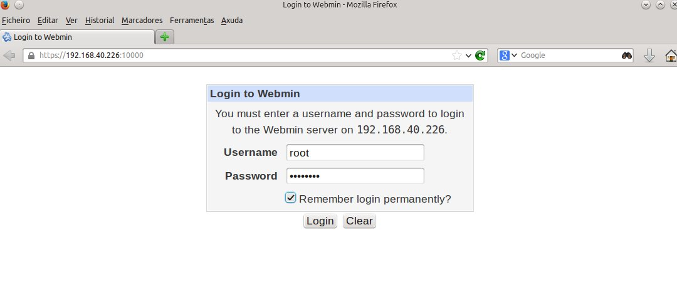
Instalación de Webmin para gestión web

Slide 76
Instalación de Webmin para gestión web
Una vez dentro del sistema vemos un resumen del estado del appliance y el menú de la izquierda desde el que podremos gestionar los distintos servicios instalados, así como la configuración básica del sistema. Webmin además dispone de un sistema de plugins que nos permite añadir opciones de configuración que nos puedan interesar.

Slide 77
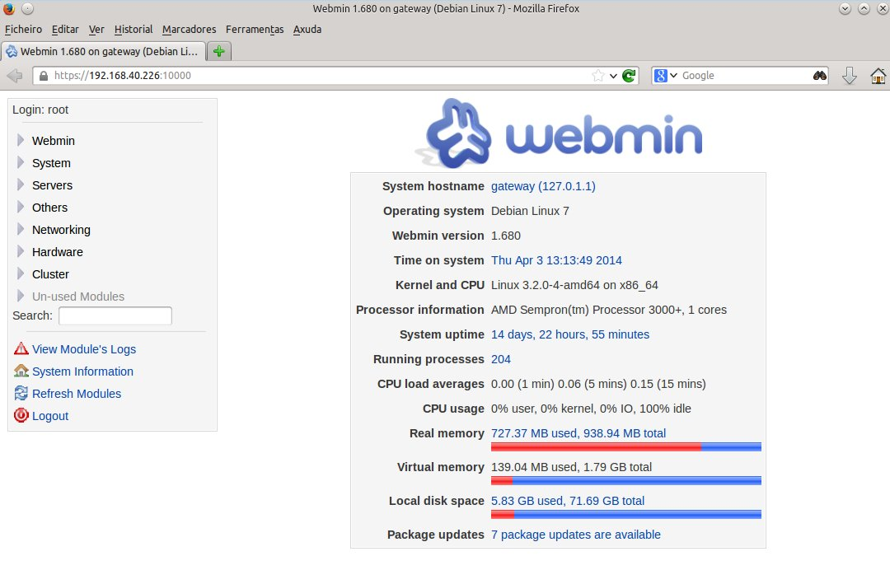
Instalación de Webmin para gestión web

Slide 78
Personalización de mensajes de error
Podemos personalizar todos los mensajes de error o bloqueo que proporcionan los diferentes servicios instalados en el appliance. Para ello accedemos a las distintas plantillas que proporcionan para incluir los datos de nuestra organización que consideremos importantes.
-Para modificar el error de Dansguadian: /etc/dansguardian/languages/spanish/template.html
-Para modificar el error de HAVP: /etc/havp/templates/es
-Para modificar el error de Squid: /usr/share/squid/errors/es/

Slide 79
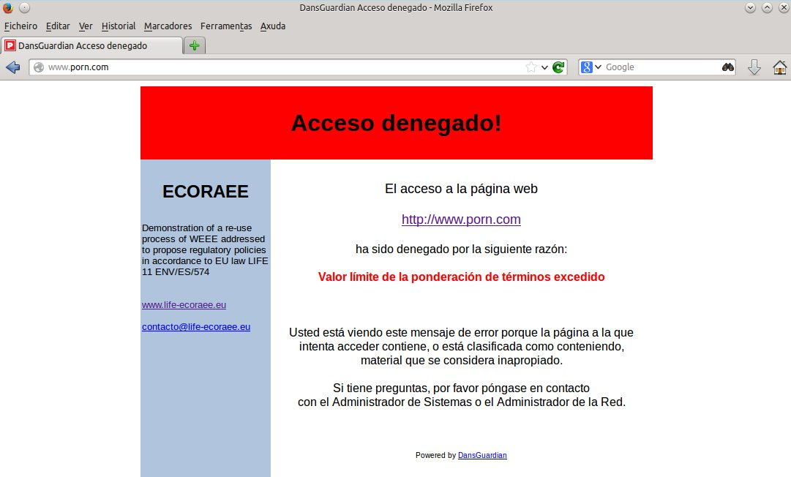
Personalización de mensajes de error
A continuación vemos un ejemplo del mensaje de bloqueo de Dansguardian.

Slide 80
Configuración avanzada de Squid
A la instalación casi por defecto que tenemos funcionando de Squid vamos añadirle algunas opciones que pueden resultar útiles en la gestión diaria del appliance, así como incluir algunos de parámetros que tratan de optimizar el funcionamiento del servicio.
En algún momento, puede ser necesario o interesante poder forzar a que una página web se recargue en la cache del proxy. Para esto podemos apoyarnos en la herramienta squidclient, que podemos instalar desde los repositorios de Debian:
# apt-get install squidclient

Slide 81
Configuración avanzada de Squid
Una vez instalada debemos configurar Squid para que acepte instrucciones de este cliente que tenemos instalado, para ello añadimos las siguiente lineas al fichero de configuración:
acl PURGE method PURGE
http_access allow PURGE localhost
http_access deny PURGE
Con esto si queremos eliminar algún elemento de la cache, podemos loguearnos en la máquina y usar el siguiente comando:
# squidclient -m PURGE http://www.host.com/

Slide 82
Configuración avanzada de Squid
Otra opción que es interesante cambiar es el uso de IPv4 e IPv6, por defecto Squid usa primero IPv6 y si obtiene respuesta usa esa dirección en vez de la de IPv4. En las pruebas realizadas encontramos que algunas webs, envían erroneamente la dirección IPv6 haciendo que no se pueda consultar la web, como por ejemplo vemos en la página de Aemet, que en caso de no tener soporte para IPv6 no debería mostrar nada pero muestra :: como vemos:
$ host www.aemet.es
www.aemet.es is an alias for B23117.cdn.telefonica.com.
B23117.cdn.telefonica.com is an alias for b23117.1.cdn.telefonica.com.
b23117.1.cdn.telefonica.com has address 81.45.8.13
b23117.1.cdn.telefonica.com has address 81.45.8.14
b23117.1.cdn.telefonica.com has IPv6 address ::

Slide 83
Configuración avanzada de Squid
Para cambiar esta opción y hacer que Squid compruebe primero la opción de IPv4 debemos activarlo en el fichero de configuración:
dns_v4_first on
Otra herramienta auxiliar que puede ser muy útil a la hora de analizar y optimizar el tráfico de Squid es Sarg. Con Sarg podremos crear de forma automática una versión html de los logs del servicio, pudiendo concretar por fecha los que nos interesen. Luego estos logs podremos verlos directamente en el propio appliance usando el servidor Apache 2 que se instaló en el mismo como dependencia de otros servicios instalados. Para instalar esta herramienta podemos hacer uso de los repositorios de Debian:

Slide 84
Configuración avanzada de Squid
# apt-get install sarg
Para generar un informe de un día concreto simplemente tendremos que llamar al comando especificando el día que nos interesa, por ejemplo:
# sarg-reports manual 19/03/2014
Esto creará el informe en la ruta por defecto de la herramienta /var/lib/sarg/, podemos usar el cron del sistema para automatizar este proceso y para ver los informes podemos enlazar esa ubicación con la ubicación por defecto de Apache para acceder a ellos vía web, haciendo:
# ln -s /var/lib/sarg/ /var/www/informes_squid/

Slide 85
Configuración avanzada de Squid
Una vez hayamos hecho este enlace para acceder a los informes podremos hacerlo vía web:
http://<ip_appliance>/informes_squid/
Puesto que disponemos de Webmin instalado podemos también modificar desde ahí la mayoría de los parámetros de configuración del servicio, para poder guardar los cambios debemos acceder a webmin como usuario root para que así disponga de los permisos adecuados para volcar los cambios realizados en los ficheros de configuración correspondientes.

Slide 86
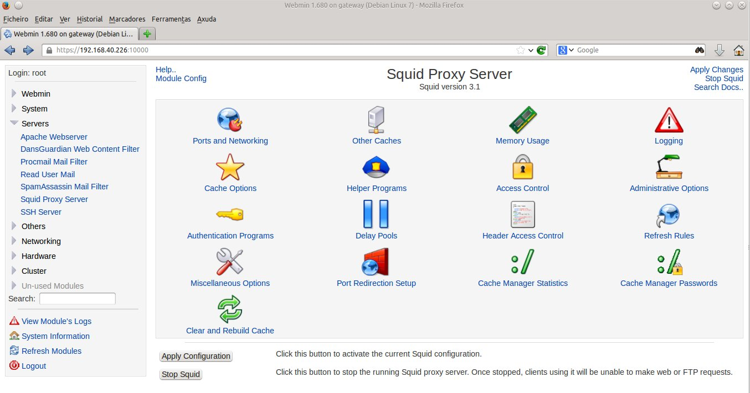
Configuración avanzada de Squid

Slide 87
Configuración avanzada de Dansguadian
La instalación por defecto de Dansguadian trae una configuración por defecto demasiado restrictiva para algunas cosas por ello vamos a ver como parametrizar un poco más la configuración y así adaptarla más a nuestras necesidades añadiendo o quitando restricciones.

Slide 88
Configuración avanzada de Dansguadian
Una de las principales formas de bloqueo que usa Dansguadian es basarse en términos que aparecen en la web que estamos visitando, cada término es comparado contra sus listas de términos prohibidos y obteniendo de esas listas un peso. La suma de estos pesos determina si la página puede ser visitada o no. Por defecto la configuración viene con un peso total menor que 50, este nivel de bloqueo se considera adecuado para niños pequeños. Según la ayuda del propio Dansguardian debemos situar este peso en 100 para niños mayores y 160 para adolescentes. De todas formas el valor deberíamos irlo ajustando según vayamos viendo en el día a día. En este caso por defecto va fijado en 200 y para cambiarlo solo debemos ir al fichero /etc/dansguardian/dansguardianf1.conf y ajustar el valor:

Slide 89
Configuración avanzada de Dansguadian
naughtynesslimit = 200
Puesto que no queremos restringir el acceso a ningún tipo de archivos debemos dejar en blanco los dos ficheros usados para este tipo de restricción:
/etc/dansguardian/lists/bannedextensionlist
/etc/dansguardian/lists/bannedmimetypelist
Si queremos que alguna máquina de la red local no tenga el tráfico restringido debemos añadir su dirección ip al fichero /etc/dansguardian/lists/exceptioniplist, podemos incluir también rangos de ips.

Slide 90
Configuración avanzada de Dansguadian
Podemos hacer que Dansguardian no analice determinado tipo de fichero según su extensión, en este caso para mejorar el rendimiento no queremos analizar ficheros css ni js. Para hacer esto añadimos las siguientes expresiones regulares en /etc/dansguardian/lists/exceptionurllist:
^[^?]*\.css($|\?)
^[^?]*\.js($|\?)

Slide 91
Configuración avanzada de Dansguadian
Podemos hacer que determinados dominios no sean analizados, es útil para mejorar el rendimiento si añadimos sitios que sean de total confianza. Para ello debemos incluirlos en el fichero /etc/dansguardian/lists/exceptionurllist, en este caso para mejorar la eficiencia se excluyen las llamadas que muchas webs hacen a google-analytics, incluyendo en el fichero:
google-analytics.com/

Slide 92
Configuración avanzada de Dansguadian
Podemos hacer que Dansguardian modifique cabeceras de las webs que visitamos para inducir así comportamientos del navegador. Esto podemos hacerlo añadiéndolas en el fichero /etc/dansguardian/lists/headerregexlist, por ejemplo podemos forzar a que las búsquedas en40
Youtube siempre sean realizadas con la opción de búsqueda segura activada, para ello debemos añadir las siguientes dos reglas en dicho fichero:
"cookie:(.*)PREF=[^&]*?\;"->"Cookie:$1"
"cookie:(.*)$"->"Cookie:$1; PREF=f2=8000000;"

Slide 93
Configuración avanzada de Dansguadian
Puesto que disponemos de Webmin instalado podemos también modificar desde ahí la mayoría de los parámetros de configuración del servicio, para poder guardar los cambios debemos acceder a webmin como usuario root para que así disponga de los permisos adecuados para volcar los cambios realizados en los ficheros de configuración correspondientes.

Slide 94
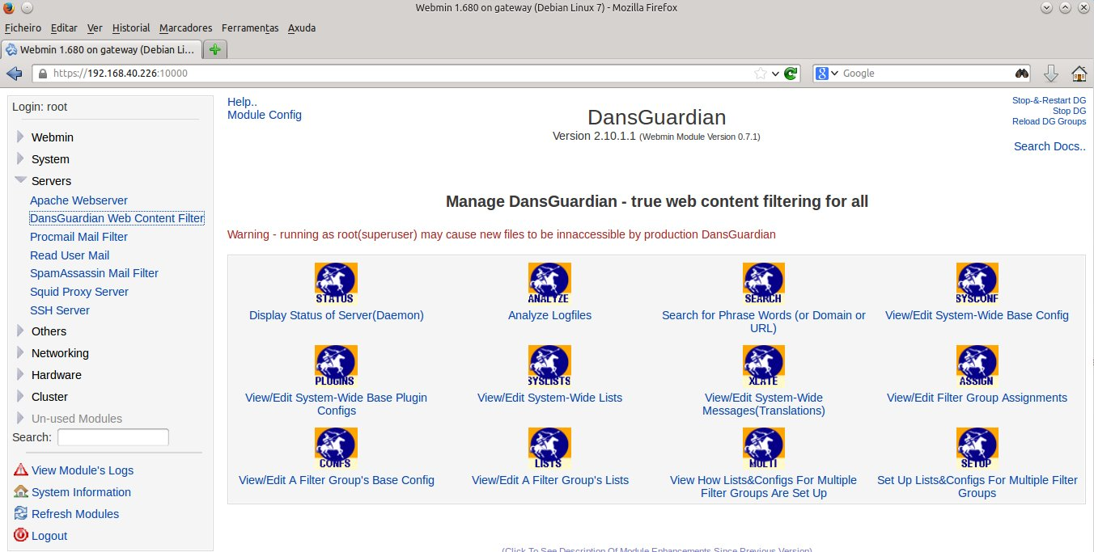
Configuración avanzada de Dansguadian

Slide 95
Configuración avanzada de firewall
Según se menciono anteriormente tenemos tres modos de funcionamiento disponible para el firewall: filtrado transparente, filtrado transparente con bloqueos específicos y modo gateway.
La configuración realizada hasta el momento en el appliance se corresponde con el modo de funcionamiento de filtrado transparente, lo único que se controlan son los virus, el spam y el acceso mediante contenido que podemos regular o incluso desactivar fácilmente. Vemos a continuación los otros dos modos de funcionamiento y que ventajas y problemas aportan a la solución.

Slide 96
Firewall transparente con bloqueos específicos
Como comentamos anteriormente este modo está especialmente pensado para centros educativos en los que tenemos unas necesidades de filtrado superiores a otras instalaciones.
En este caso puesto que los equipos solo se deben destinar a tareas educativas podemos realizar un filtrado completo del tráfico SSL para evitar así las ventanas de búsqueda y navegación que escapan al filtro de contenidos. Luego debemos eso si ir añadiendo las reglas adecuadas que nos permitan abrir aquellos servicios que haciendo uso de SSL consideremos necesarios para el desempeño del día a día.

Slide 97
Firewall transparente con bloqueos específicos
Para realizar esto debemos añadir una regla al firewall que bloquee todo el tráfico SSL:
-A FORWARD -i br0 -p tcp --dport 443 -j REJECT
Si queremos añadir servicios que queramos dejar habilitados debemos antes de esta regla (las reglas iptables se aplican por orden de coincidencia) añadir una regla que acepte la ip o rango
que necesite el servicio, por ejemplo para permitir los servicios de Google añadiríamos:
-A FORWARD -i br0 -p tcp -d 74.125.0.0/16 -j ACCEPT
-A FORWARD -i br0 -p tcp -d 130.206.0.0/16 -j ACCEPT
-A FORWARD -i br0 -p tcp -d 173.194.0.0/16 -j ACCEPT

Slide 98
Firewall transparente con bloqueos específicos
Cuando queremos habilitar una determinada página web simplemente consultamos su ip con el comando host. Para obtener el rango de ips necesario para un determinado servicio más complejo que usa varias ips podemos usar el siguiente comando:
$ whois `host -t a https://messenger.yahoo.com/web |awk 'END{print $4}'`| grep -E "CIDR|inetnum" | awk "{print $2 $3 $4}"

Slide 99
Firewall transparente con bloqueos específicos
Con este comando podemos obtener dos tipos de resultados, bien obtenemos el CDIR directamente u obtenemos un rango de ips en el campo inetnum del DNS.
En el caso del CDIR el valor ya nos sirve para añadir al firewall, en el segundo podemos usar la herramienta ipcalc para obtener el CDIR a partir del valor de inetnum, por ejemplo:
$ whois `host -t a www.nimbuzz.com |awk 'END{print $4}'`| grep -E "CIDR|inetnum"
| awk "{print $2 $3 $4}"
inetnum: 195.211.48.0 – 195.211.51.255
$ ipcalc 195.211.48.0 - 195.211.51.255
deaggregate 195.211.48.0 – 195.211.51.255 195.211.48.0/22

Slide 100
Firewall transparente con bloqueos específicos
Una variación de este modo de funcionamiento es el uso de la política inversa a esta explicada, es decir en lugar de prohibir todo el tráfico SSL, dejarlo habilitado e ir deshabilitando los servicios más usados que nos interese filtrar. Por ejemplo si queremos filtrar el uso de redes sociales, podemos denegar el tráfico de sus rangos de ips:

Slide 101
Firewall transparente con bloqueos específicos
# google services
-A FORWARD -i br0 -p tcp -d 64.18.0.0/20 -j REJECT
-A FORWARD -i br0 -p tcp -d 64.233.160.0/19 -j REJECT
-A FORWARD -i br0 -p tcp -d 66.102.0.0/20 -j REJECT
-A FORWARD -i br0 -p tcp -d 66.249.80.0/20 -j REJECT
-A FORWARD -i br0 -p tcp -d 72.14.192.0/18 -j REJECT
-A FORWARD -i br0 -p tcp -d 74.125.0.0/16 -j REJECT
-A FORWARD -i br0 -p tcp -d 130.206.0.0/16 -j REJECT
-A FORWARD -i br0 -p tcp -d 173.194.0.0/16 -j REJECT
-A FORWARD -i br0 -p tcp -d 207.126.144.0/20 -j REJECT
-A FORWARD -i br0 -p tcp -d 209.85.128.0/17 -j REJECT
-A FORWARD -i br0 -p tcp -d 216.239.32.0/19 -j REJECT

Slide 102
Firewall transparente con bloqueos específicos
#facebook
-A FORWARD -i br0 -p tcp -d 31.13.64.0/18 -j REJECT
-A FORWARD -i br0 -p tcp -d 173.252.64.0/18 -j REJECT
# twitter
-A FORWARD -i br0 -p tcp -d 199.16.156.0/22 -j REJECT
-A FORWARD -i br0 -p tcp -d 199.96.56.0/21 -j REJECT
# tuenti
-A FORWARD -i br0 -p tcp -d 93.131.160.0/20 -j REJECT
#whatsapp
-A FORWARD -i br0 -p tcp -d 50.22.0.0/15 -j REJECT
-A FORWARD -i br0 -p tcp -d 173.192.0.0/15 -j REJECT
-A FORWARD -i br0 -p tcp -d 184.172.0.0/15 -j REJECT
#telegram
-A FORWARD -i br0 -p tcp -d 31.210.232.0/21 -j REJECT

Slide 103
Firewall transparente con bloqueos específicos
Podemos filtrar el uso de sistemas de mensajería instantánea vía web, para ello debemos buscar las ips de los servicios que queramos bloquear y añadirlas al firewall. Por ejemplo:
#IM web services
#aim.com
-A FORWARD -i br0 -p tcp -d 64.12.0.0/16 -j REJECT
#icq.com
-A FORWARD -i br0 -p tcp -d 178.237.16.0/21 -j REJECT
#iloveim.com
-A FORWARD -i br0 -p tcp -d 74.63.192.0/18 -j REJECT
#imo.im
-A FORWARD -i br0 -p tcp -d 64.13.128.0/18 -j REJECT

Slide 104
Firewall transparente con bloqueos específicos
Si seguimos esta filosofía de filtrado no debemos añadir al firewall la regla vista anteriormente que bloquea todo el tráfico SSL por el puerto 443. Estas reglas, tal y como vimos en el apartado de configuración básica del firewall, podemos introducirlas manualmente en el fichero /etc/iptables.up.rules o a traves de Webmin. Vemos a continuación un ejemplo de los pasos a seguir para bloquear por ejemplo el acceso a tuenti.es desde la red local introduciendo la regla correspondiente en Webmin

Slide 105
Firewall transparente con bloqueos específicos
Vamos a la sección de Linux Firewall en Webmin y buscamos la sección de Forward dentro de las reglas iptables, para añadir ahí una regla que rechace todo intento de acceso a tuenti.es que pase por la interfaz br0, sería el equivalente a añadir al fichero:
-A FORWARD -i br0 -p tcp -d 95.131.168.0/21 -j REJECT
El rango de ips para bloquear al servicio lo calculamos usando los comandos vistos anteriormente.

Slide 106
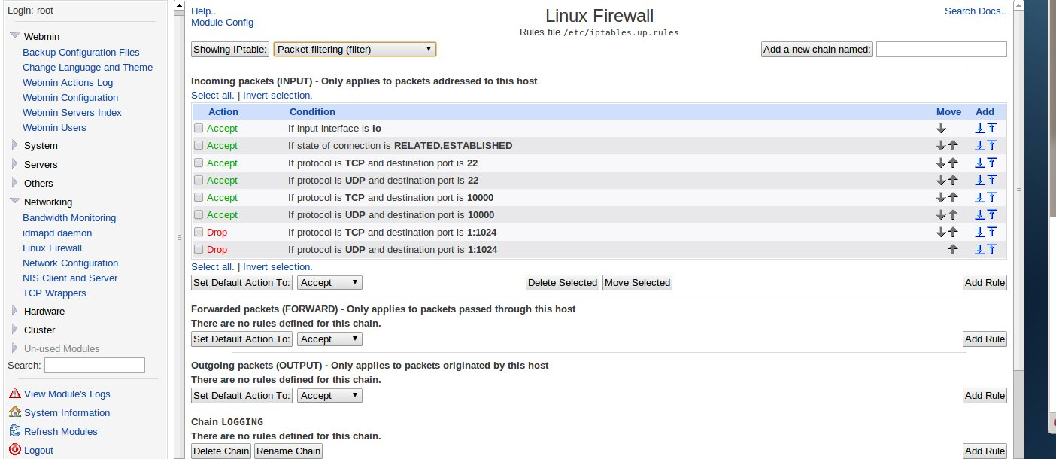
Firewall transparente con bloqueos específicos

Slide 107
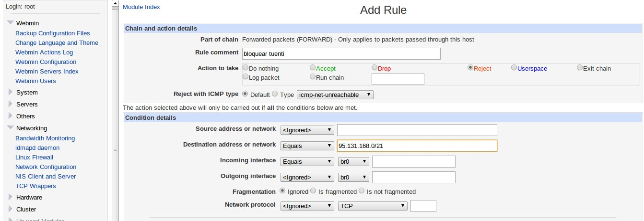
Firewall transparente con bloqueos específicos
Una vez tenemos localizada la sección le damos al botón Add Rule

Slide 108
Firewall transparente con bloqueos específicos
Esto nos abre el formulario para cubrir la regla, que podemos hacer como vemos en la imagen anterior. Es recomendable cubrir la sección 'Rule comment' para en el futuro saber porqué está añadida dicha regla. Además debemos cubrir las ips que bloqueamos, en que interfaz de red (br0) y marcar la opción 'Reject' como acción a tomar en caso de detectar paquetes que cumplan esas características.
Una vez añadida debemos darle a la opción Apply Configuration, para que los cambios añadidos en el firewall surtan efecto, en caso contrario aunque veamos la regla escrita en el conjunto de reglas del firewall, esta no será aplicada.

Slide 109
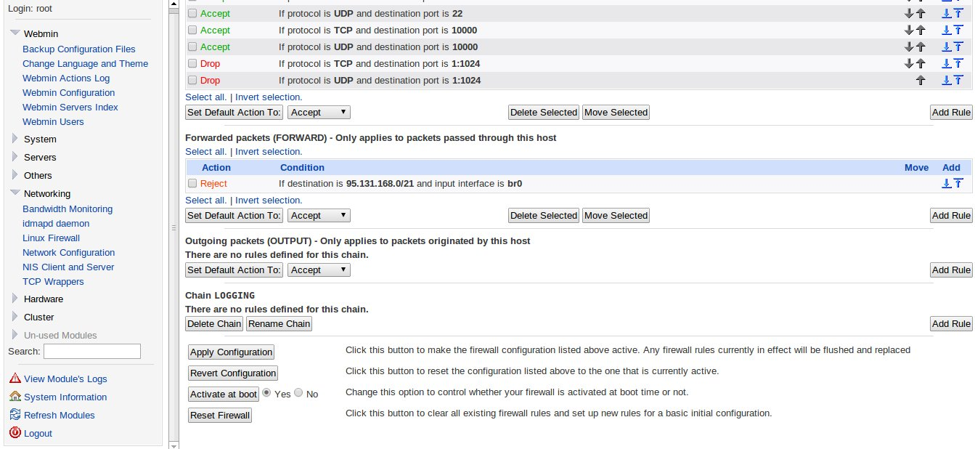
Firewall transparente con bloqueos específicos

Slide 110
Firewall transparente con bloqueos específicos
Una vez hecho esto si no hay ningún error la regla estará funcionando para nuestro appliance.

Slide 111
Introducción
Para la construcción del appliance de defensa perimetral se utilizaran diez equipos salidos de la isla de reciclaje del proyecto. Estos equipos serán procesados para realizar el demostrativo,pasando sus componentes a uno de los modelos de caja seleccionados para tal fin. El demostrativo dispondrá de tres tipos de cajas.
Dos de los modelos utilizados serán cajas comerciales. Por un lado una caja para armarios enracables, para probar en empresas que dispongan de este tipo de instalaciones.

Slide 112
Introducción
Un segundo modelo, con una caja para sobremesa o suelo, para aquellas empresas que no dispongan de armarios enracables en sus instalaciones o huecos libres en ellos para la colocación del appliance. Para la realización del demostrativo de usaran tres appliance con cada tipo de caja.
El tercer tipo de caja utilizado será un diseño propio de caja, en la que se montaran los cuatro appliance restantes. Sobre el diseño base se podrán ir haciendo pequeñas modificaciones para, en función de las mediciones de consumo y temperatura que se vayan realizando, ajustar el modelo en busca de la mayor eficiencia posible.

Slide 113
Caja enracable
Partiendo de la premisa de aprovechar el mayor número posible de componentes de los equipos provenientes de la isla, se busca una caja especialmente diseñada para poder aprovechar las fuentes de alimentación de un equipo convencional de sobremesa. Para ello optamos por una caja Hightech HTCR2U/116 enracable de 19 pulgadas de ancho y 2U de altura, que podemos ver en la imagen de la siguiente diapositiva .

Slide 114
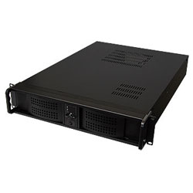
Caja enracable
Caja enracable Hightech

Slide 115
Caja sobremesa
Para las instalaciones que no sea posible utilizar una caja enracable, se busca una caja que nos permita aprovechar todos los componentes del equipo posibles y que posea una buena refrigeración ya que los appliance son equipos pensados para estar en funcionamiento 24x7.
Al estar pensado este modelo para empresas que no poseen instalaciones específicas para servidores hay que tener en cuenta que la refrigeración existente en el lugar de operaciones del appliance puede no ser la más adecuada, para solucionar esto se opta por usar una caja que permita la instalación de un sistema de refrigeración líquida que permita el correcto funcionamiento de equipos convencionales de sobremesa de manera ininterrumpida.
Siguiendo estos criterios se opta por una caja Cooler Master HAF XB que podemos ver en la imagen de la siguiente diapositiva.

Slide 116
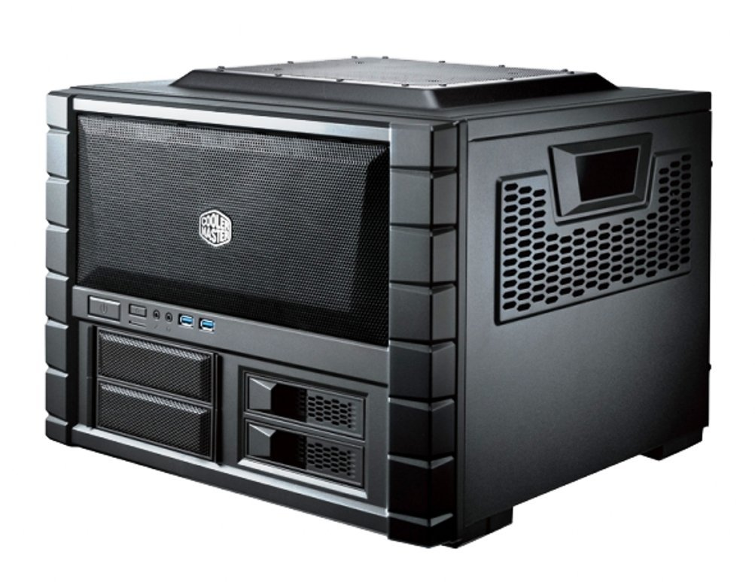
Caja sobremesa
Cooler Master HAF XB

Slide 117
Caja sobremesa
En cuanto al sistema de refrigeración se realizaran diversas pruebas de medición de rendimiento y temperatura con dos modelos para finalmente optar por el que mejor resultados arroje, para esto se probaran los modelos Corsair Hidro H100 y Corsair Hidro H75 que vemos a continuación.

Slide 118
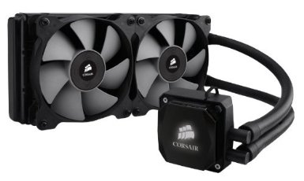
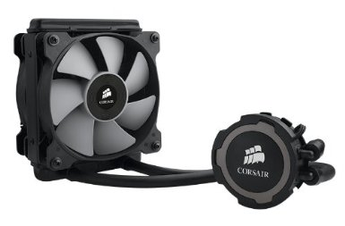
Caja sobremesa
Corsair Hidro

Slide 119
Caja de diseño propio
Para la caja de diseño propio se partirá de un modelo inicial de forma cúbica, con una base de 490x250mm y una altura de 150mm. En la parte frontal se colocarán leds informativos del estado del appliance y el panel trasero se diseñará acorde al estandard ATX para conexiones que podemos ver en las imágenes a continuación.

Slide 120
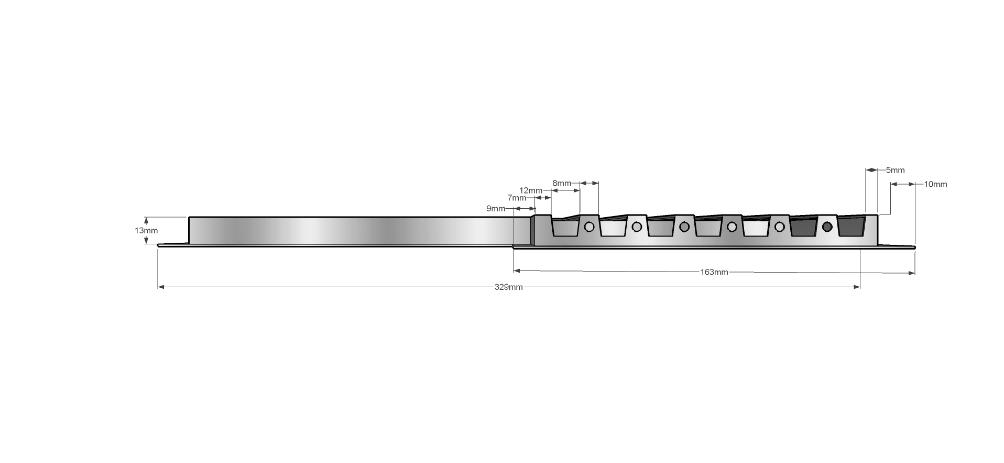
Caja de diseño propio
Panel trasero, vista lateral

Slide 121
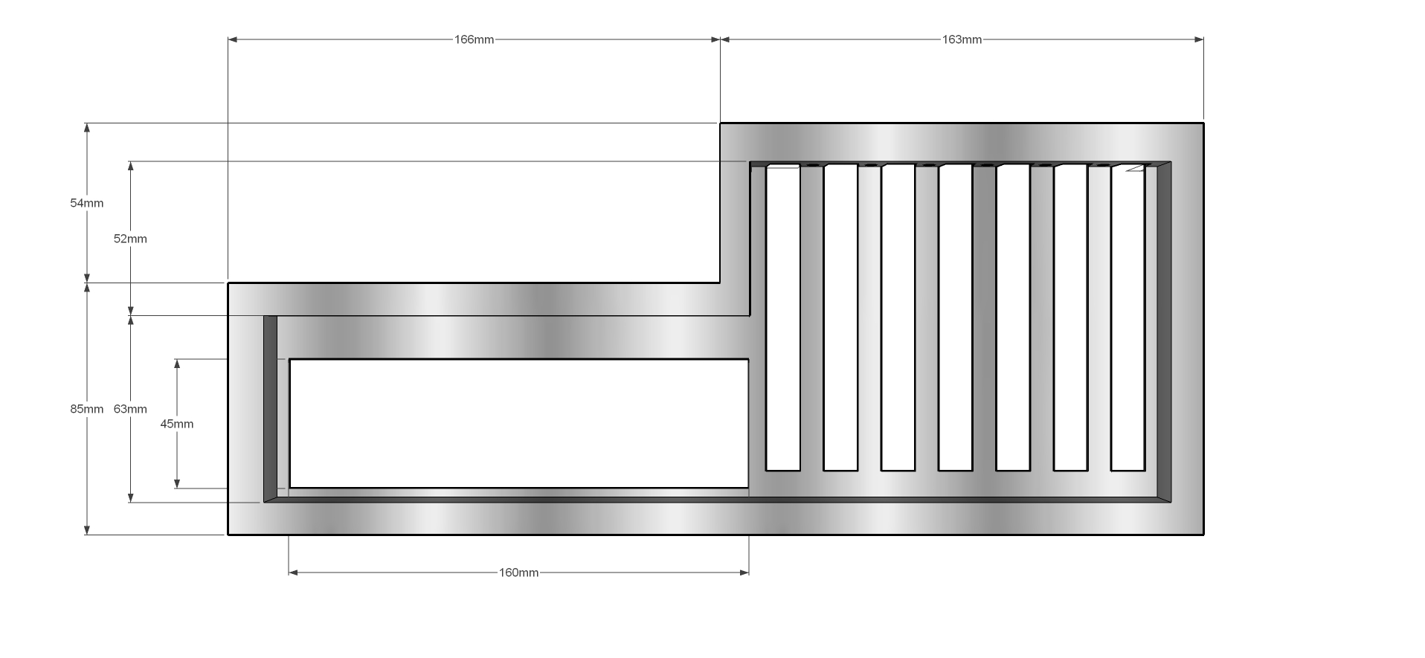
Caja de diseño propio
Panel trasero, vista frontal

Slide 122
Caja de diseño propio
Tanto el frontal como la tapa del cubo deberán ser micro perforados para permitir la circulación del aire que permita la refrigeración del sistema. Además, en el interior, la base debe incluir anclajes para fijar la placa base, estos anclajes deben cumplir con el estandard ATX, para ello se seguirá la plantilla que hay en la siguiente imagen.

Slide 123
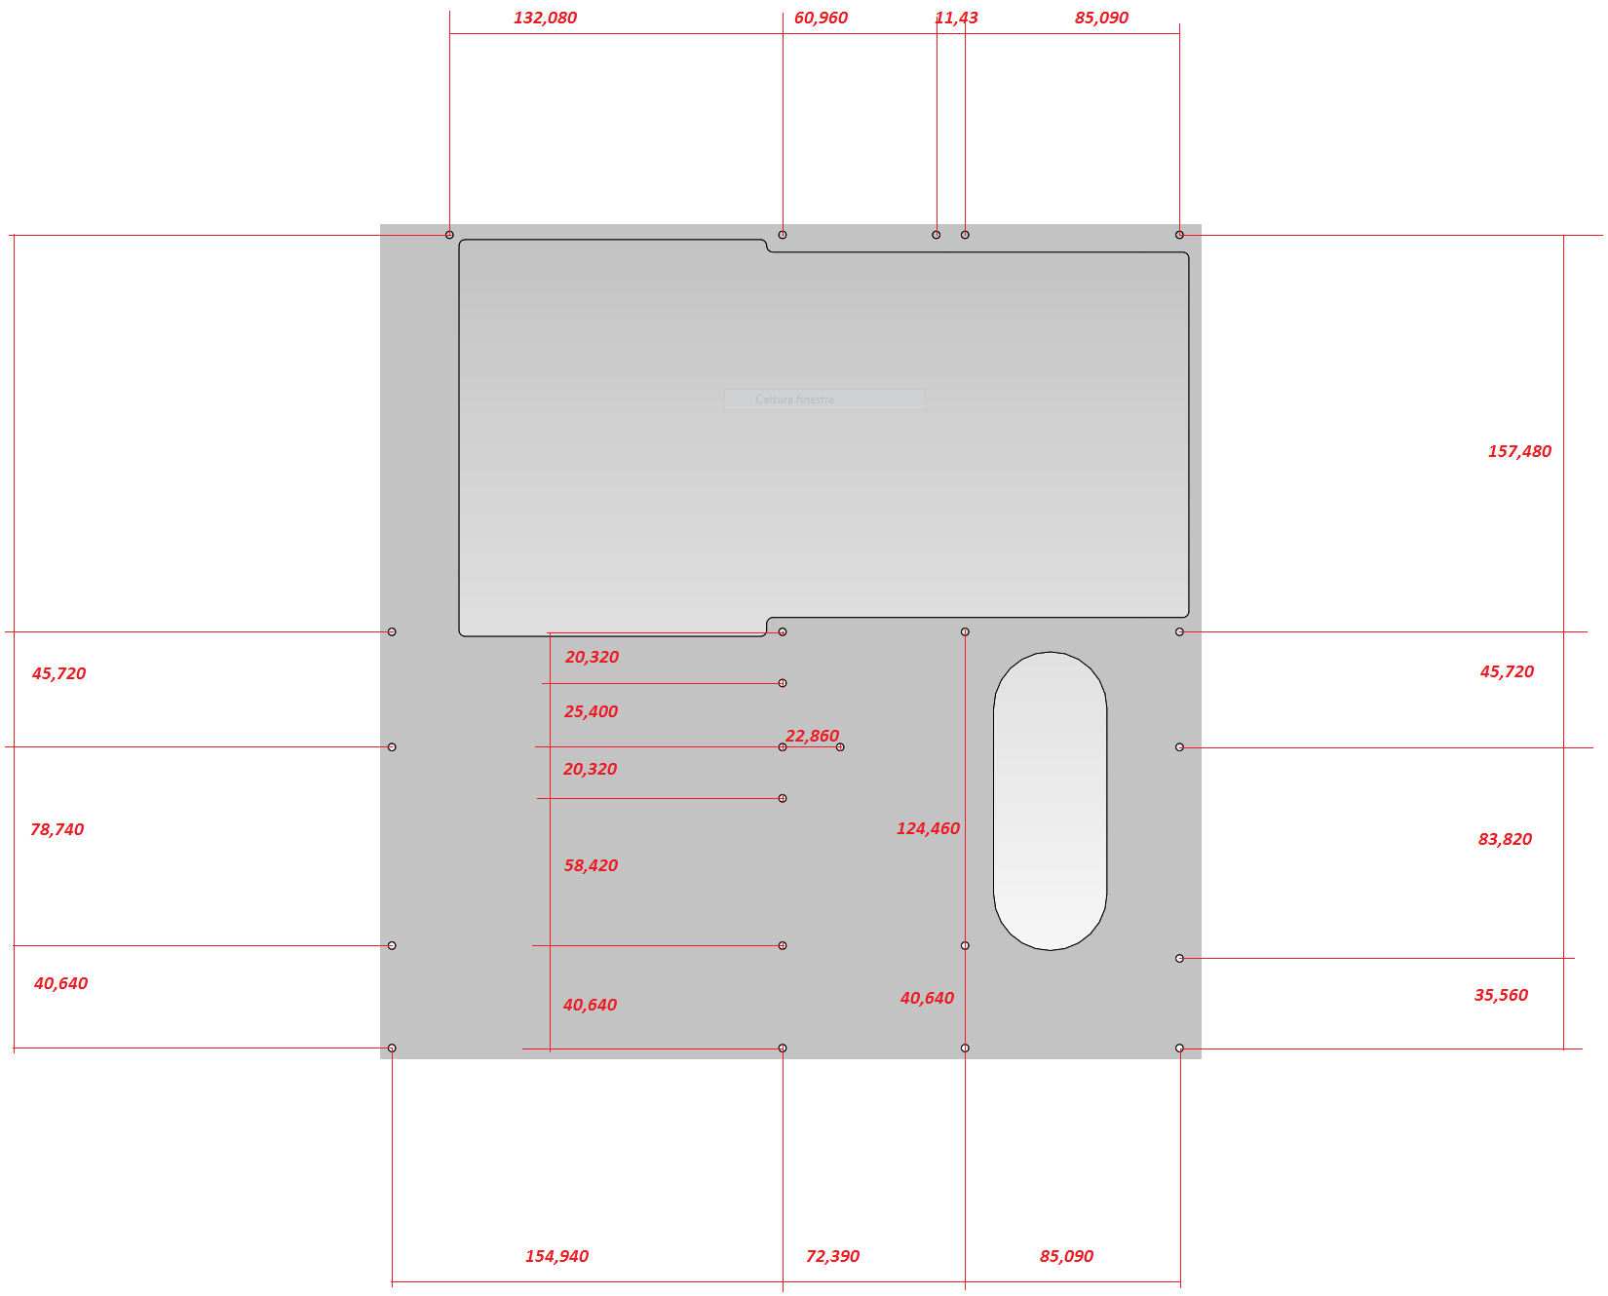
Caja de diseño propio
Anclajes interiores ATX

Slide 124
Manual de Usuario
1.- Introducción
El objetivo de este documento es la creación de un manual de usuario para la gestión del appliance de seguridad perimetral desarrollado en el Demostrativo III del proyecto Life-ecoRaee.
El sistema desarrollado es capaz de realizar funciones de antivirus, antispam, control de contenidos y firewall.

Slide 125
Manual de Usuario
En la actualidad casi cualquier entidad pública o privada necesitará para el desempeño de su actividad, sea del sector industrial que sea, tener acceso a una red de datos. Generalmente y a pesar de la popularización y expansión de las redes de datos móviles, la solución adoptada mayoritariamente es la contratación de una linea de datos terrestre. Con este tipo de lineas las operadoras incluyen un router de conexión a la red que hará las funciones de switch (inalámbrico y cableado) dentro de la red local de la entidad y en el mejor de los casos la contratación incluirá licencia para algún software antivirus para su instalación en los equipos informáticos de la entidad.

Slide 126
Manual de Usuario
Si bien la instalación de antivirus de forma local en cada equipo de la entidad debe ser algo que obligatoriamente debemos realizar para intentar garantizar el buen desempeño de las máquinas y la protección de nuestros datos, este tipo de protección de seguridad se antoja insuficiente, teniendo en cuenta la cada vez mayor diversificación de los ataques electrónicos.
Para proteger los equipos de una red de ataques del exterior, sean ataques automatizados en forma de virus o ataques dirigidos, es recomendable el uso de algún tipo de dispositivo de defensa perimetral.

Slide 127
Manual de Usuario
Este tipo de dispositivos se colocan en la entrada/salida de la red y todo el tráfico de la misma se hace pasar por ellos. Así en lugar de tener que proteger del exterior todos y cada una de las máquinas de nuestra organización lo limitamos a un solo punto.
Actualmente, distintas empresas basadas sobre todo en seguridad informática, ofrecen distintas soluciones de defensa perimetral integrando en ella sus herramientas de firewall, antivirus o antispam. Estas soluciones suelen tener un coste relativamente elevado, sobre todo para una PYME, ya que su coste oscila entre los 2.500€ y los 10.000€ de desembolso inicial más el coste de mantenimiento y renovación de licencias anuales, que dependiendo del producto contratado pueden suponer unos costes anuales de entre 1.000€ y 5.000€.

Slide 128
Manual de Usuario
Muchas veces este tipo de desembolsos no son asumibles por las entidades, que además no ven la seguridad informática como un riesgo grande para el desarrollo de sus funciones, por norma general la mayoría de usuarios no valoran de forma realista el riesgo que puede suponer la perdida de sus datos informáticos o el robo de los mismos, hasta que es demasiado tarde

Slide 129
Manual de Usuario
La idea es ofrecer a distintas entidades un producto de defensa perimetral más asequible que cubra las funciones básicas de protección. Que además el coste anual se base solo en el mantenimiento y actualizaciones, al estar basado en software libre no es necesaria la renovación de costosas licencias. Con todas estás premisas de ofrecer un servicio igual o equivalente pero a un coste mucho menor, es más que probable que muchas empresas estén interesadas en su adquisición.

Slide 130
Manual de Usuario
El desarrollo de este tipo de producto pues, parece más que posible y rentable, aunque parece que de momento no es un mercado que esté siendo explotado por ninguna empresa de forma general. Uno de los motivos sin duda es el hecho de que las empresas que comercializan actualmente este tipo de productos son empresas que se dedican a la seguridad informática pero usando una política de software propietario. Esto hace que sus productos de defensa perimetral, lógicamente, estén basados en sus soluciones, lo que representa un alto coste. Por otro lado no hay actualmente ninguna gran empresa de seguridad detrás de las principales soluciones de seguridad informática basadas en software libre, aunque si podemos encontrar importantes comunidades de desarrollo o funciones como la fundación Apache, que sin duda es una garantía de fiabilidad y confianza en el software.

Slide 131
Manual de Usuario
Además de ser un elemento de seguridad, podemos configurar el appliance para que ejerza como elemento de control de contenidos. Podremos definir que nivel de control queremos que asuma, para así prevenir el uso no autorizado de los equipos de la organización, o para prevenir el tipo de material que se visualiza. Estas opciones son de gran utilidad para su implantación en redes de acceso público o con máquinas accesibles a menores, como pueden ser: escuelas, bibliotecas, puntos de información municipal, ...

Slide 132
Manual de Usuario
En general el appliance funciona de forma transparente y debemos conectarlo en la entrada de red entre el router que proporciona conexión y el switch que la distribuye en la red local, tal y como podemos ver en la imagen a continuación.

Slide 133
Manual de Usuario

Slide 134
Manual de Usuario
2.- Reinicio de los servicios configurados
Podemos reiniciarlos todos los servicios del appliance para la aplicación de cambios y puesta en marcha del sistema. No hay un orden de arranque necesario para el sistema, por lo que no tiene que ser el que vemos a continuación.

Slide 135
Manual de Usuario
root@gateway:~# service squid3 restart
[ ok ] Restarting Squid HTTP Proxy 3.x: squid3[....]
Waiting.................................done.
. ok
root@gateway:~# service havp restart
Stopping havp: havp.
Cleaning up /var/spool/havp... done
Unmounting /var/spool/havp ...done
Mounting /var/lib/havp/havp.loop under /var/spool/havp ...done
Cleaning up /var/spool/havp... done
Starting havp: Starting HAVP Version: 0.92
havp.
root@gateway:~# service p3scan restart
Stopping transparent pop3 virus- and spam-scanner: p3scan.
Starting transparent pop3 virus- and spam-scanner: p3scan

Slide 136
Manual de Usuario
root@gateway:~# service dansguardian restart
[ ok ] Restarting DansGuardian: dansguardian.
root@gateway:~# service spampd restart
[ ok ing spam checking proxy daemon: spampd .
[....] Starting spam checking proxy daemon: spampd
. ok
root@gateway:~# service clamav-daemon restart
[ ok ] Stopping ClamAV daemon: clamd Waiting . . . . . .
[ ok ] Starting ClamAV daemon: clamd .
root@gateway:~# iptables-restore < /etc/iptables.up.rules

Slide 137
Manual de Usuario
Si todos los servicios arrancan correctamente y la aplicación de las reglas de iptables no contiene errores, tendremos el appliance funcionando de forma transparente para los usuarios de la red.

Slide 138
Manual de Usuario
3.- Webmin para gestión web
Para acceder a Webmin pondremos en nuestro navegador: https://<ip_del_appliance>:10000 y
podremos loguearnos con un usuario válido del sistema.

Slide 139
Manual de Usuario

Slide 140
Manual de Usuario
Una vez dentro del sistema vemos un resumen del estado del appliance y el menú de la izquierda desde el que podremos gestionar los distintos servicios instalados, así como la configuración básica del sistema. Webmin además dispone de un sistema de plugins que nos permite añadir opciones de configuración que nos puedan interesar.

Slide 141
Manual de Usuario

Slide 142
Manual de Usuario
3.- Filtro de contenidos: Dansguardian.
Una de las principales formas de bloqueo que utiliza Dansguardian es basarse en términos que aparecen en la web que estamos visitando, cada término es comparado contra sus listas de términos prohibidos y obteniendo de estas listas un peso. La suma de estos pesos determina si la página puede ser visitada o no. Cuando una página es bloqueda por Dansguardian, obtenemos el siguiente mensaje en nuestro navegador.

Slide 143
Manual de Usuario

Slide 144
Manual de Usuario
Por defecto, la configuración de Dansguardian viene con un peso total menor que 50, este nivel de bloqueo se considera apto para niños pequeños. Según la ayuda del propio Dansguardian, debemos situar este peso en 100 para niños mayores y 160 para adolescentes. De todas formas, el valor deberíamos irlo ajustando según vayamos viendo en el día a día.
Por defecto, se ha fijado este valor en 200 y para cambiarlo debemos realizar los siguientes pasos a través del Webadmin.

Slide 145
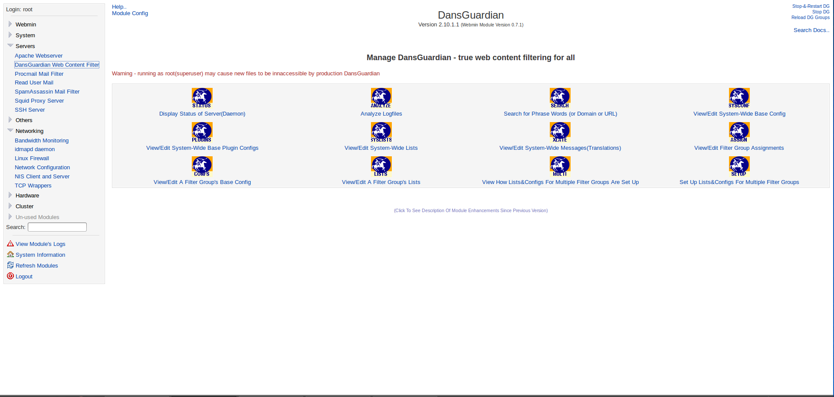
Manual de Usuario
Entramos en Servers y seleccionamos Dansguardian web content filter.

Slide 146
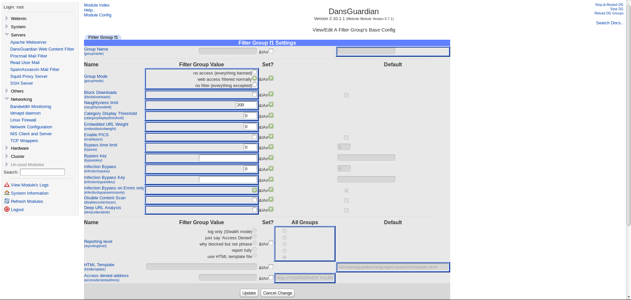
Manual de Usuario
Seleccionamos Confs y ajustamos el valor en la casilla con nombre Naughtyness limit.

Slide 147
Manual de Usuario
Además, Dansguardian también nos permite la consulta de estadísticas. Esta opción esta disponible en la opción del menú principal de Dansguardian llamada Analyze.
Una vez pinchamos en esta opción, vemos la siguiente pantalla:

Slide 148
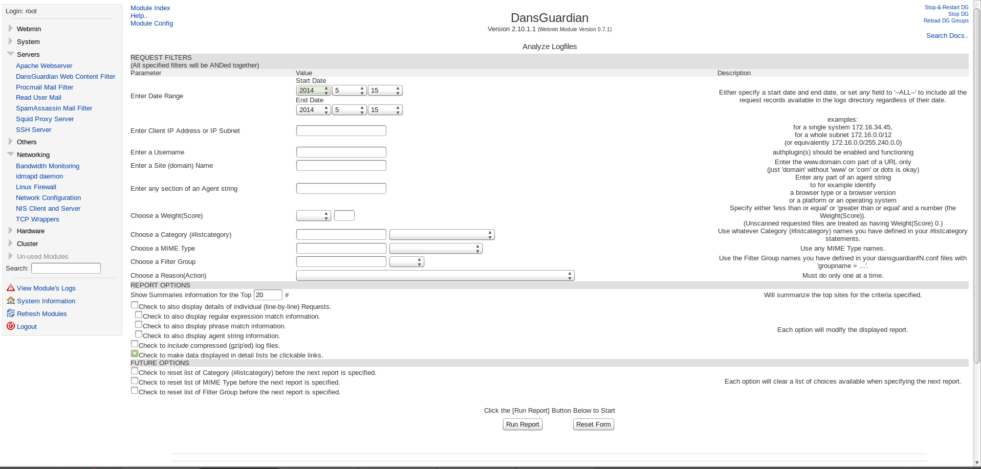
Manual de Usuario

Slide 149
Manual de Usuario
Para obtener las estadísticas, seleccionamos las opciones que queramos analizar en esta
pantalla y pulsamos en el botón Run Report

Slide 150
Manual de Usuario
4.- Configuración avanzada de Squid
Puesto que disponemos de Webmin instalado podemos también modificar desde ahí la mayoría de los parámetros de configuración del servicio, para poder guardar los cambios debemos acceder a webmin como usuario root para que así disponga de los permisos adecuados para volcar los cambios realizados en los ficheros de configuración correspondientes.

Slide 151
Manual de Usuario

Slide 152
Manual de Usuario
6.- Configuración avanzada de firewall
Según se menciono anteriormente tenemos tres modos de funcionamiento disponible para el firewall: filtrado transparente, filtrado transparente con bloqueos específicos y modo gateway. La configuración realizada hasta el momento en el appliance se corresponde con el modo de funcionamiento de filtrado transparente, lo único que se controlan son los virus, el spam y el acceso mediante contenido que podemos regular o incluso desactivar fácilmente. Vemos a continuación los otros dos modos de funcionamiento y que ventajas y problemas aportan a la solución.

Slide 153
Manual de Usuario
6.1.- Firewall transparente con bloqueos específicos
Como comentamos anteriormente este modo está especialmente pensado para centros educativos en los que tenemos unas necesidades de filtrado superiores a otras instalaciones.
En este caso puesto que los equipos solo se deben destinar a tareas educativas podemos realizar un filtrado completo del tráfico SSL para evitar así las ventanas de búsqueda y navegación que escapan al filtro de contenidos. Luego debemos eso si ir añadiendo las reglas adecuadas que nos permitan abrir aquellos servicios que haciendo uso de SSL consideremos necesarios para el desempeño del día a día.

Slide 154
Manual de Usuario
Para realizar esto debemos añadir una regla al firewall que bloquee todo el tráfico SSL:
-A FORWARD -i br0 -p tcp --dport 443 -j REJECT
Si queremos añadir servicios que queramos dejar habilitados debemos antes de esta regla (las reglas iptables se aplican por orden de coincidencia) añadir una regla que acepte la ip o rango que necesite el servicio, por ejemplo para permitir los servicios de Google añadiríamos:
-A FORWARD -i br0 -p tcp -d 74.125.0.0/16 -j ACCEPT
-A FORWARD -i br0 -p tcp -d 130.206.0.0/16 -j ACCEPT
-A FORWARD -i br0 -p tcp -d 173.194.0.0/16 -j ACCEPT

Slide 155
Manual de Usuario
Cuando queremos habilitar una determinada página web simplemente consultamos su ip con el comando host. Para obtener el rango de ips necesario para un determinado servicio más complejo que usa varias ips podemos usar el siguiente comando:
$ whois `host -t a https://messenger.yahoo.com/web |awk 'END{print $4}'`| grep -E "CIDR|inetnum" | awk "{print $2 $3 $4}"

Slide 156
Manual de Usuario
Con este comando podemos obtener dos tipos de resultados, bien obtenemos el CDIR directamente u obtenemos un rango de ips en el campo inetnum del DNS.
En el caso del CDIR el valor ya nos sirve para añadir al firewall, en el segundo podemos usar la herramienta ipcalc para obtener el CDIR a partir del valor de inetnum, por ejemplo:
$ whois `host -t a www.nimbuzz.com |awk 'END{print $4}'`| grep -E "CIDR|inetnum" | awk "{print $2 $3 $4}"
inetnum:
195.211.48.0 - 195.211.51.255
$ ipcalc 195.211.48.0 - 195.211.51.255
deaggregate 195.211.48.0 - 195.211.51.255
195.211.48.0/22

Slide 157
Manual de Usuario
Una variación de este modo de funcionamiento es el uso de la política inversa a esta explicada, es decir en lugar de prohibir todo el tráfico SSL, dejarlo habilitado e ir deshabilitando los servicios más usados que nos interese filtrar. Por ejemplo si queremos filtrar el uso de redes sociales, podemos denegar el tráfico de sus rangos de ips:

Slide 158
Manual de Usuario
#facebook
-A FORWARD -i br0 -p tcp -d 31.13.64.0/18 -j REJECT
-A FORWARD -i br0 -p tcp -d 173.252.64.0/18 -j REJECT
# twitter
-A FORWARD -i br0 -p tcp -d 199.16.156.0/22 -j REJECT
-A FORWARD -i br0 -p tcp -d 199.96.56.0/21 -j REJECT
# tuenti
-A FORWARD -i br0 -p tcp -d 93.131.160.0/20 -j REJECT
#whatsapp
-A FORWARD -i br0 -p tcp -d 50.22.0.0/15 -j REJECT
-A FORWARD -i br0 -p tcp -d 173.192.0.0/15 -j REJECT
-A FORWARD -i br0 -p tcp -d 184.172.0.0/15 -j REJECT

Slide 159
Manual de Usuario
Podemos filtrar el uso de sistemas de mensajería instantánea vía web, para ello debemos buscar las ips de los servicios que queramos bloquear y añadirlas al firewall. Por ejemplo:
#aim.com
-A FORWARD -i br0 -p tcp -d 64.12.0.0/16 -j REJECT
#icq.com
-A FORWARD -i br0 -p tcp -d 178.237.16.0/21 -j REJECT
#iloveim.com
-A FORWARD -i br0 -p tcp -d 74.63.192.0/18 -j REJECT
#imo.im
-A FORWARD -i br0 -p tcp -d 64.13.128.0/18 -j REJECT

Slide 160
Manual de Usuario
Si seguimos esta filosofía de filtrado no debemos añadir al firewall la regla vista anteriormente que bloquea todo el tráfico SSL por el puerto 443.
Estas reglas, tal y como vimos en el apartado de configuración básica del firewall, podemos introducirlas manualmente en el fichero /etc/iptables.up.rules o a través de Webmin. Vemos a continuación un ejemplo de los pasos a seguir para bloquear por ejemplo el acceso a tuenti.es desde la red local introduciendo la regla correspondiente en Webmin

Slide 161
Manual de Usuario
Vamos a la sección de Linux Firewall en Webmin y buscamos la sección de Forward dentro de las reglas iptables, para añadir ahí una regla que rechace todo intento de acceso a tuenti.es que pase por la interfaz br0, sería el equivalente a añadir al fichero:
-A FORWARD -i br0 -p tcp -d 95.131.168.0/21 -j REJECT
El rango de ips para bloquear al servicio lo calculamos usando los comandos vistos anteriormente.

Slide 162
Manual de Usuario

Slide 163
Manual de Usuario
Una vez tenemos localizada la sección le damos al botón Add Rule

Slide 164
Manual de Usuario
Esto nos abre el formulario para cubrir la regla, que podemos hacer como vemos en la imagen anterior. Es recomendable cubrir la sección 'Rule comment' para en el futuro saber porqué está añadida dicha regla. Además debemos cubrir las ips que bloqueamos, en que interfaz de red (br0) y marcar la opción 'Reject' como acción a tomar en caso de detectar paquetes que cumplan esas características.
Una vez añadida debemos darle a la opción Apply Configuration, para que los cambios añadidos en el firewall surtan efecto, en caso contrario aunque veamos la regla escrita en el conjunto de reglas del firewall, esta no será aplicada.

Slide 165
Manual de Usuario

Slide 166
Manual de Usuario
Una vez hecho esto si no hay ningún error la regla estará funcionando para nuestro appliance

Slide 167
Manual de Usuario
6.1.- Problemática con ips dinámicas de sitios web bloqueados y solución.
Cuando configuramos el appliance para bloquear distintos sitios web, detectamos que algunos de ellos cambian sus ip's de forma dinámica por lo que tendríamos que verificar las ip's cada día para ver si habían cambiado y añadirlas a las reglas de bloqueo de iptables.
Dada la problemática que esto podría generar debido a que cada entidad que cuente con un appliance podrá desear bloquear unos sitios u otros, realizamos un proceso que realice esta funcionalidad de forma automática y transparente para el usuario.

Slide 168
Manual de Usuario
Para la realización de este proceso es necesario que el usuario añada los sitios que quiere
bloquear específicamente en un fichero concreto. Para ello, se deben realizar los siguientes
pasos:
1. Conectarse por ssh a la ip del appliance con el usuario y la contraseña proporcionadas.
2. Añadir los sitios que se desean bloquear al fichero /root/baneos/sitiosProhibidos de la
siguiente forma:

Slide 169
Manual de Usuario
Ejemplo de bloqueo de la red social facebook:
$ vim /root/baneos/sitiosProhibidos
facebook.com
Guardar el fichero.
NOTA IMPORTANTE: añadir los nombre de los sitios web sin www.

Slide 170
Manual de Usuario
7.- Procedimiento a seguir en caso de fallo del appliance.
En caso de fallo del appliance de seguridad perimetral se deberán seguir los siguientes pasos:
Conectarse por ssh a la ip del appliance con el usuario y la contraseña proporcionadas.
Ejecutar el siguiente script tal y cómo se describe.
$ ./llimpiar.sh

Slide 171
Referencias
http://www.debian.org/distrib/netinst#smallcd
https://wiki.debian.org/es/iptables
http://es.wikipedia.org/wiki/Proxy
http://www.clamav.net/lang/en/
http://www.server-side.de/features.htm
http://www.squid-cache.org/
http://dansguardian.org/
http://www.webmin.com/

